Slide 1
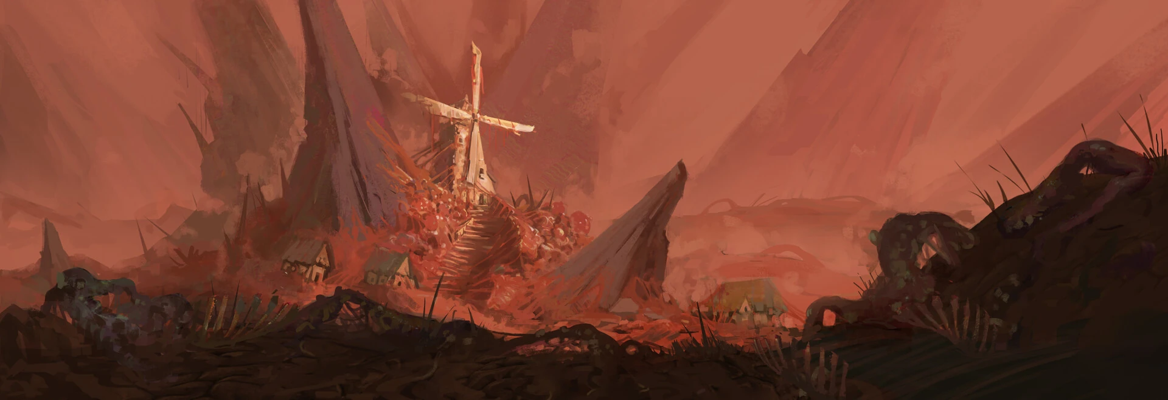
ARKHEION
Agnes Barbosa, Nathan Cavalcante, Wellington Coutinho, Wilson Melo

Slide 2
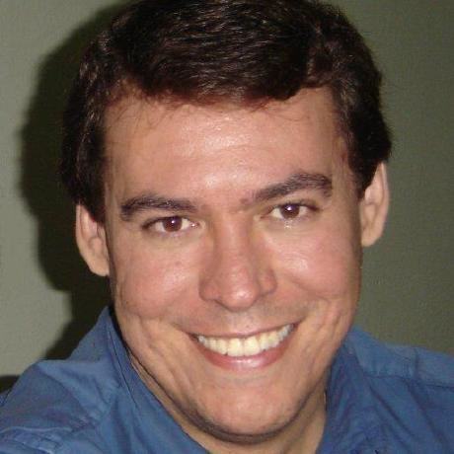

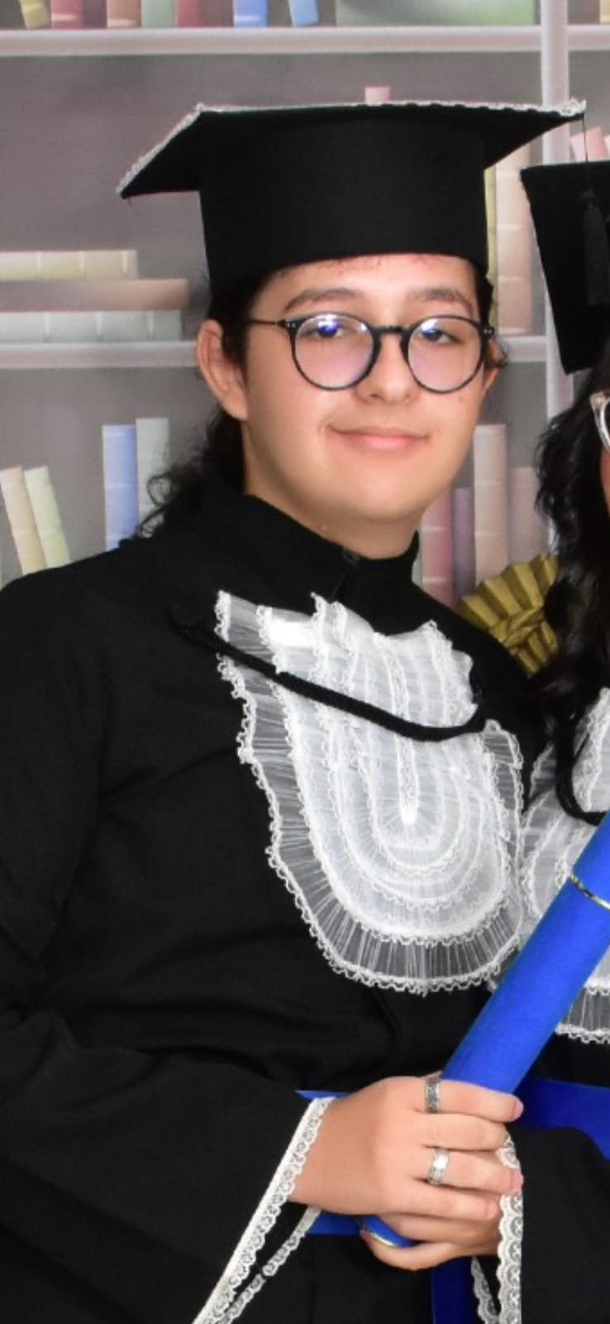
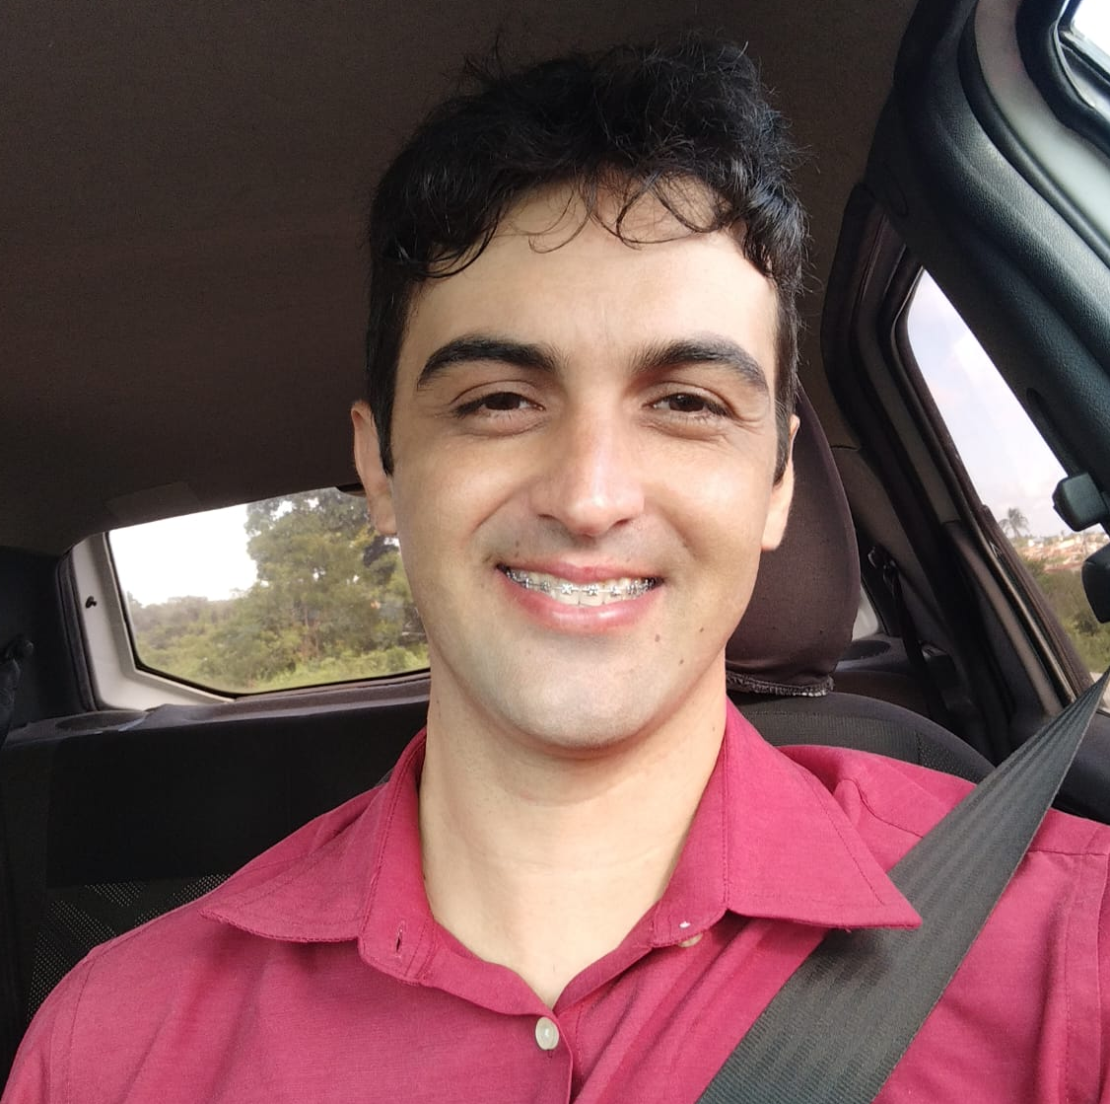

INTEGRANTES
Fellipe Aleixo
GERENTE DE PROJETO
Agnes Barbosa
Nathan Cavalcante
Wellington Coutinho
Wilson
Melo

Slide 3

LOGO DO PROJETO

Slide 4
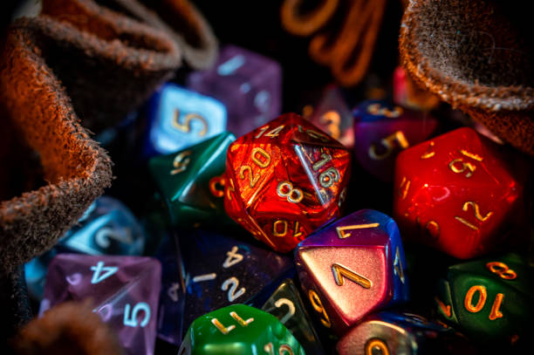
01
OBJETIVOS DO PROJETO

Slide 5
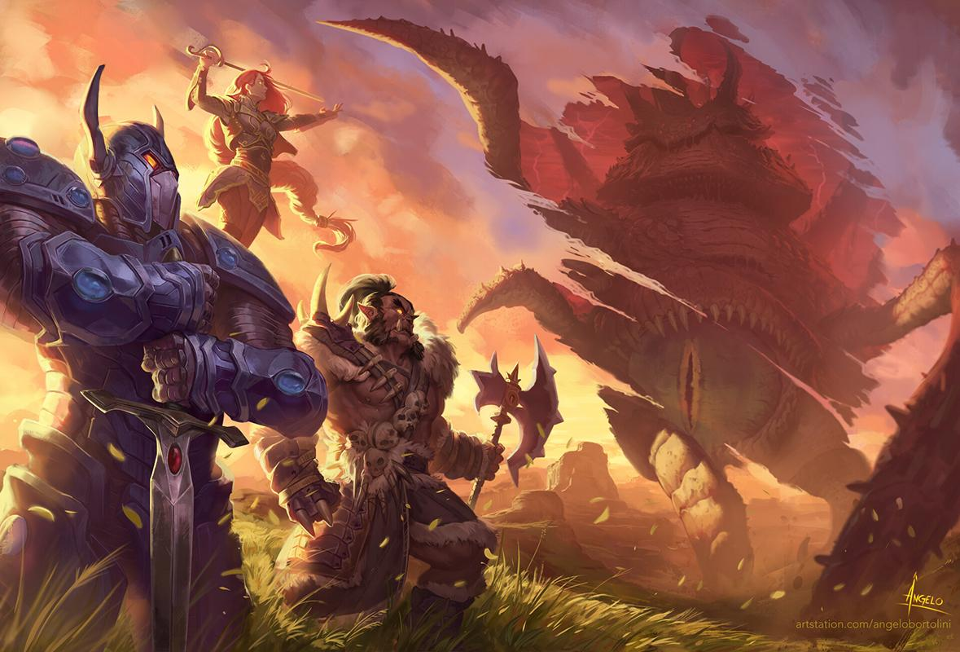
PROPOSTA
Vous pouvez donner ici une brève description du sujet dont vous souhaitez parler. Par exemple, si vous voulez parler de Mercure, vous pouvez dire que c'est la plus petite planète de tout le système solaire
Devido a falta de uma plataforma semelhante, surge a ideia de um sistema de gerenciamento de fichas de personagem de RPG, para o sistema Tormenta 20. A plataforma traria praticidade para os jogadores, tanto experientes quanto novos.

Slide 6
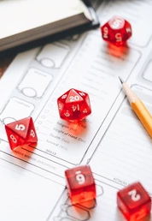
OBJETIVOS
FÁCIL MANUSEIO
As fichas deverão ser fáceis de se criar, manusear e de editar;
AUTOMATIZAÇÃO
As fichas deverão ter cálculos automáticos, seguindo as regras do jogo;
INTUITIVO
As fichas deverão ser intuitivas, para ajudar novos jogadores;

Slide 7
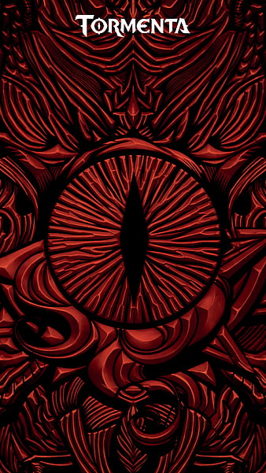
02
CASOS DE USO

Slide 8
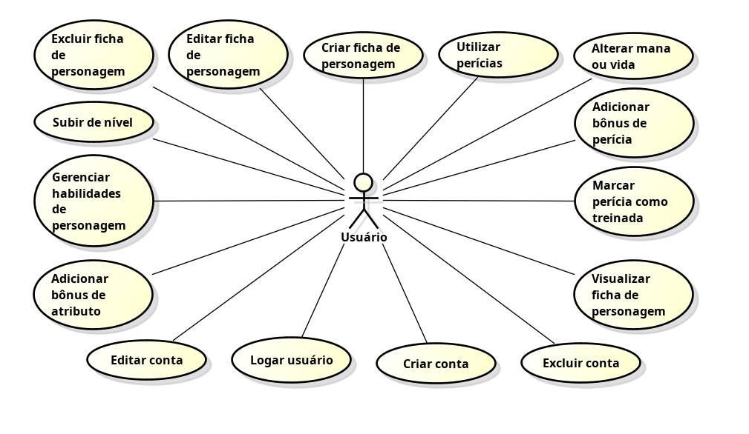
DIAGRAMA COMPLETO
Casos de uso implementados:
Criar ficha de personagem
Alterar Mana ou Vida
Logar Usuário
Criar conta
Adicionar bônus de perícia
Subir de nível
Editar conta
Visualizar ficha de Personagem
Gerenciar Habilidades de Personagem
Casos de uso extras implementados:
Marcar perícia como treinada
Excluir conta
Excluir ficha de Personagem
Editar ficha de personagem

Slide 9
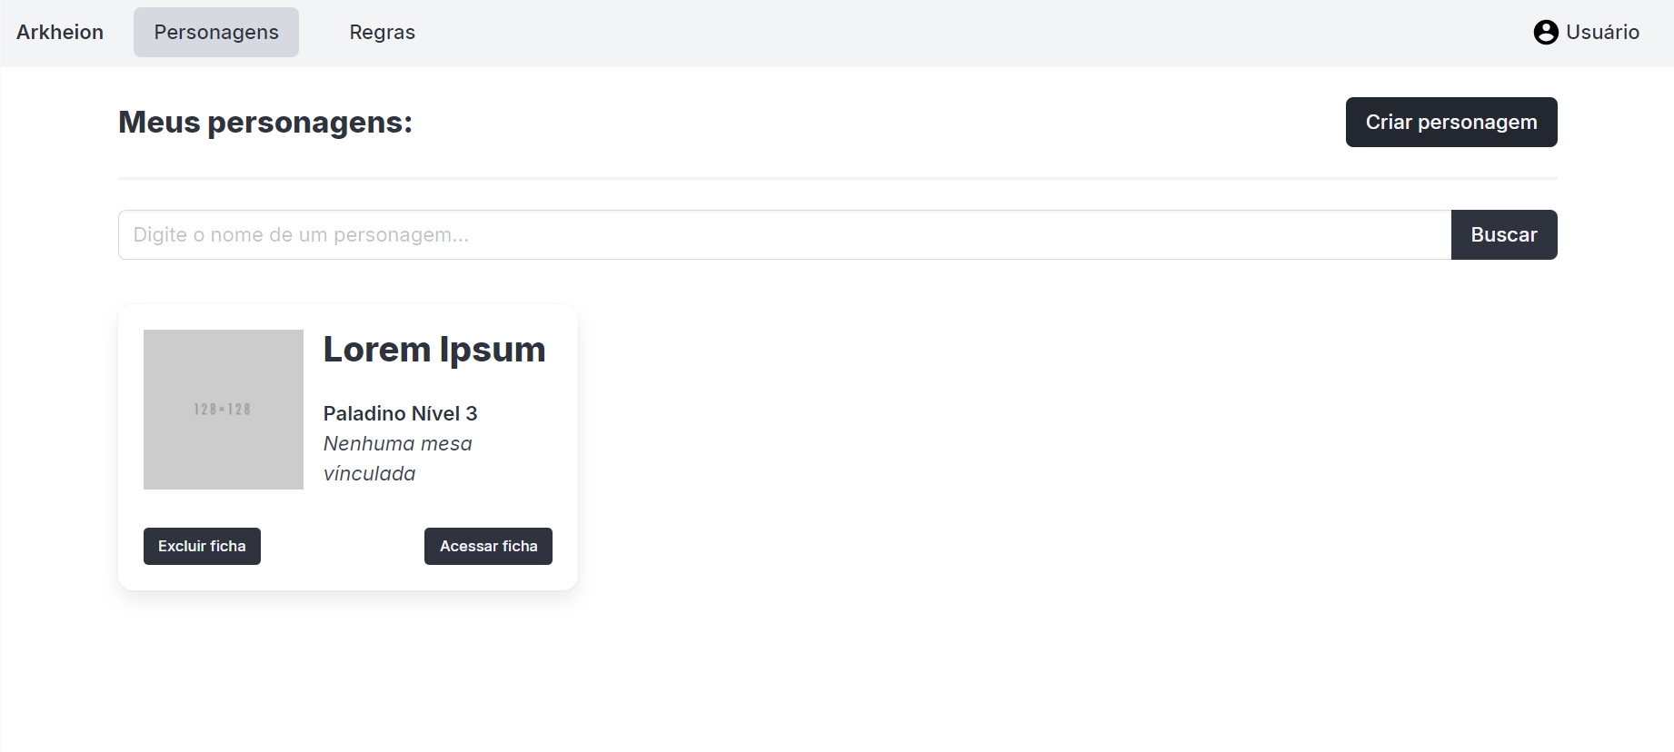
CDU001 - CRIAR FICHA DE PERSONAGEM
Após o usuário estiver logado, ele entra na aba de personagens e clica no botão “Criar Personagem”.

Slide 10
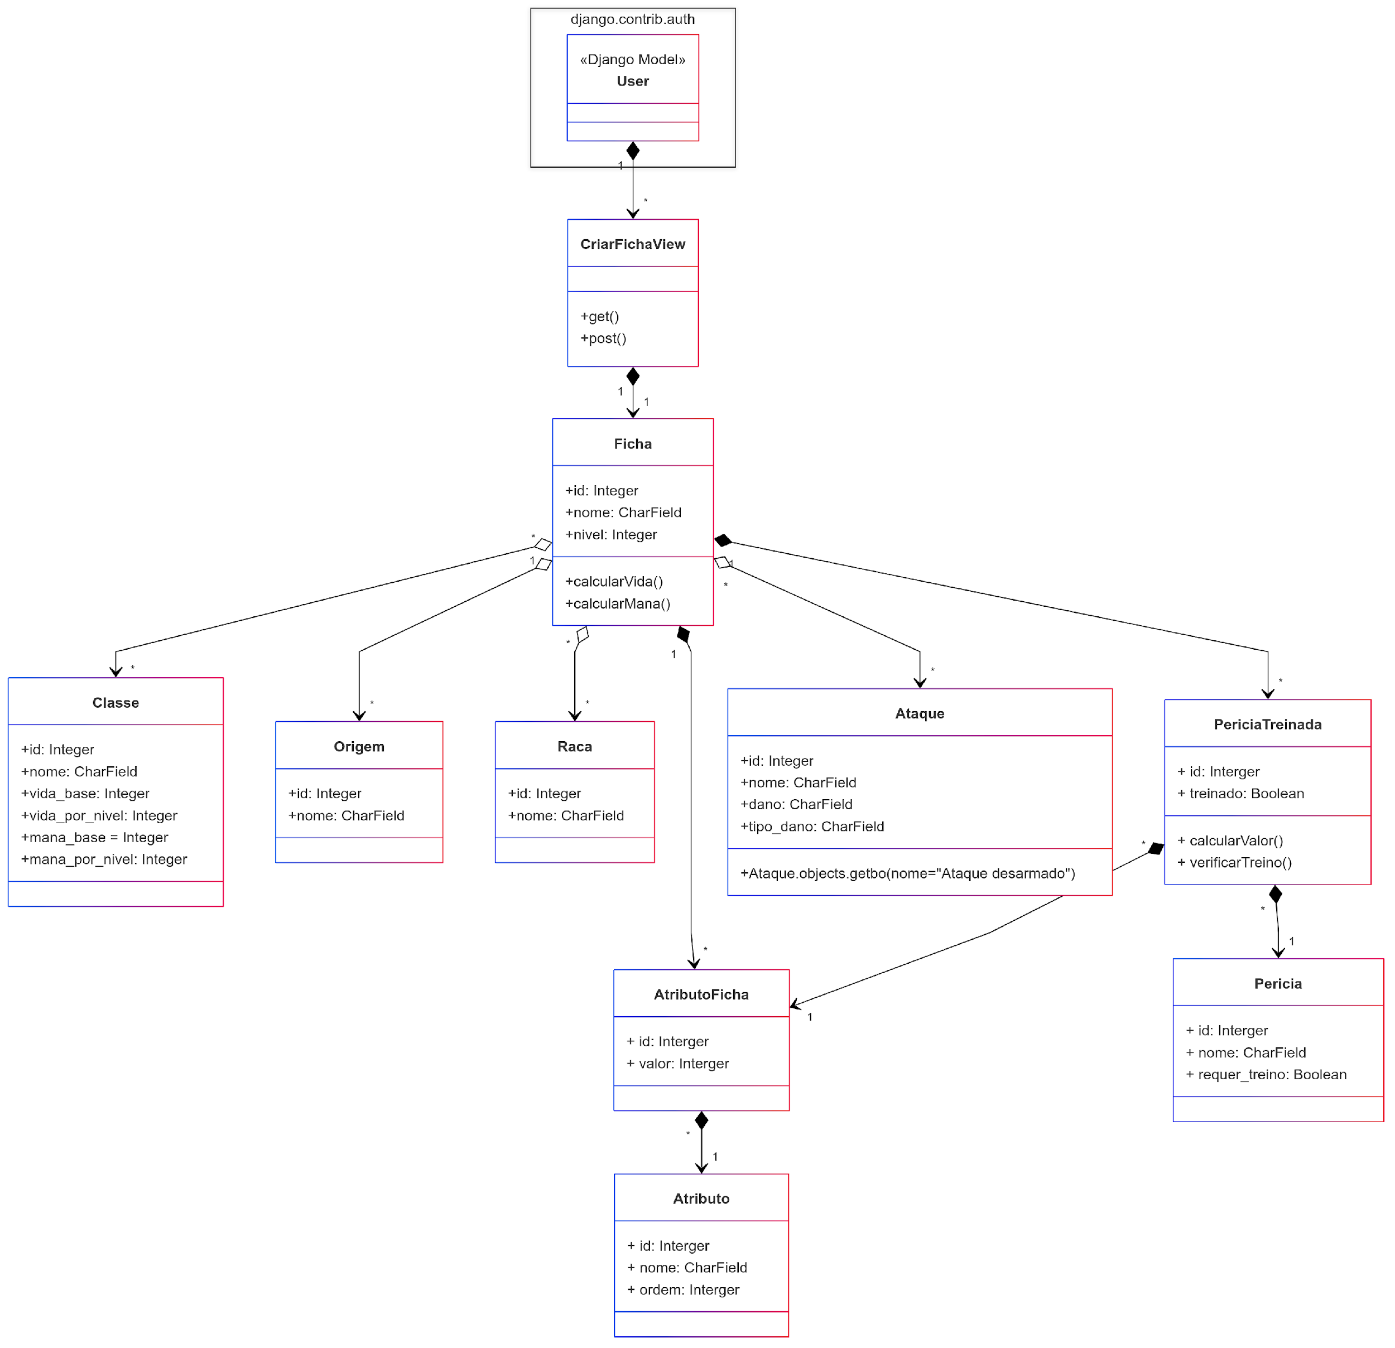
CDU001 – DIAGRAMA CLASSE DE PROJETO

Slide 11
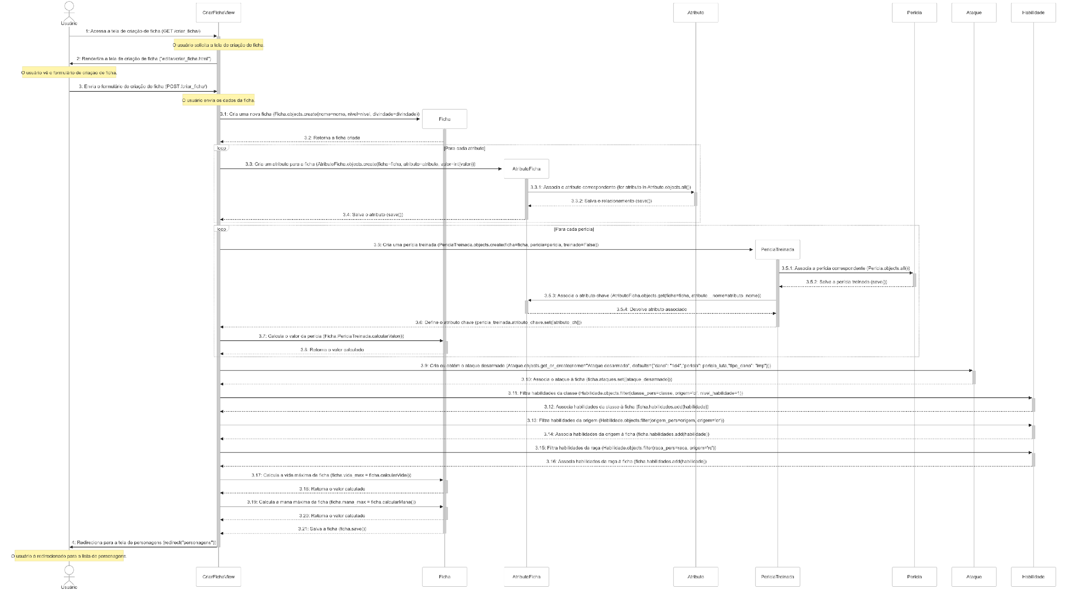
CDU001 – DIAGRAMA DE SEQUÊNCIA

Slide 12
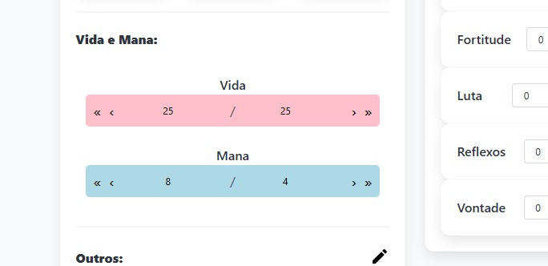
CDU005 - ALTERAR MANA OU VIDA
O usuário usa uma ficha de personagem, podendo alterar sua mana ou sua vida.

Slide 13
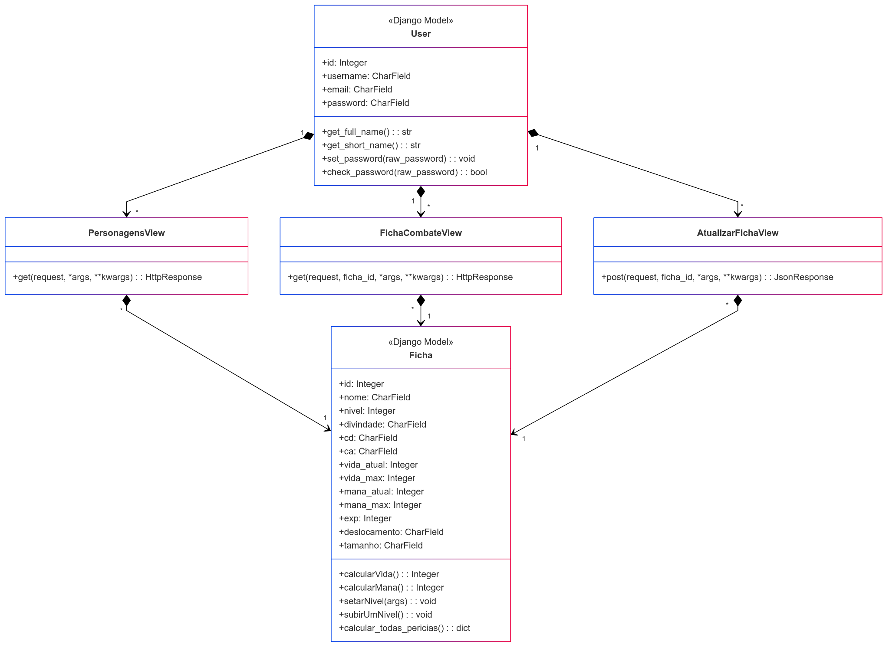
CDU005 – DIAGRAMA CLASSE DE PROJETO

Slide 14
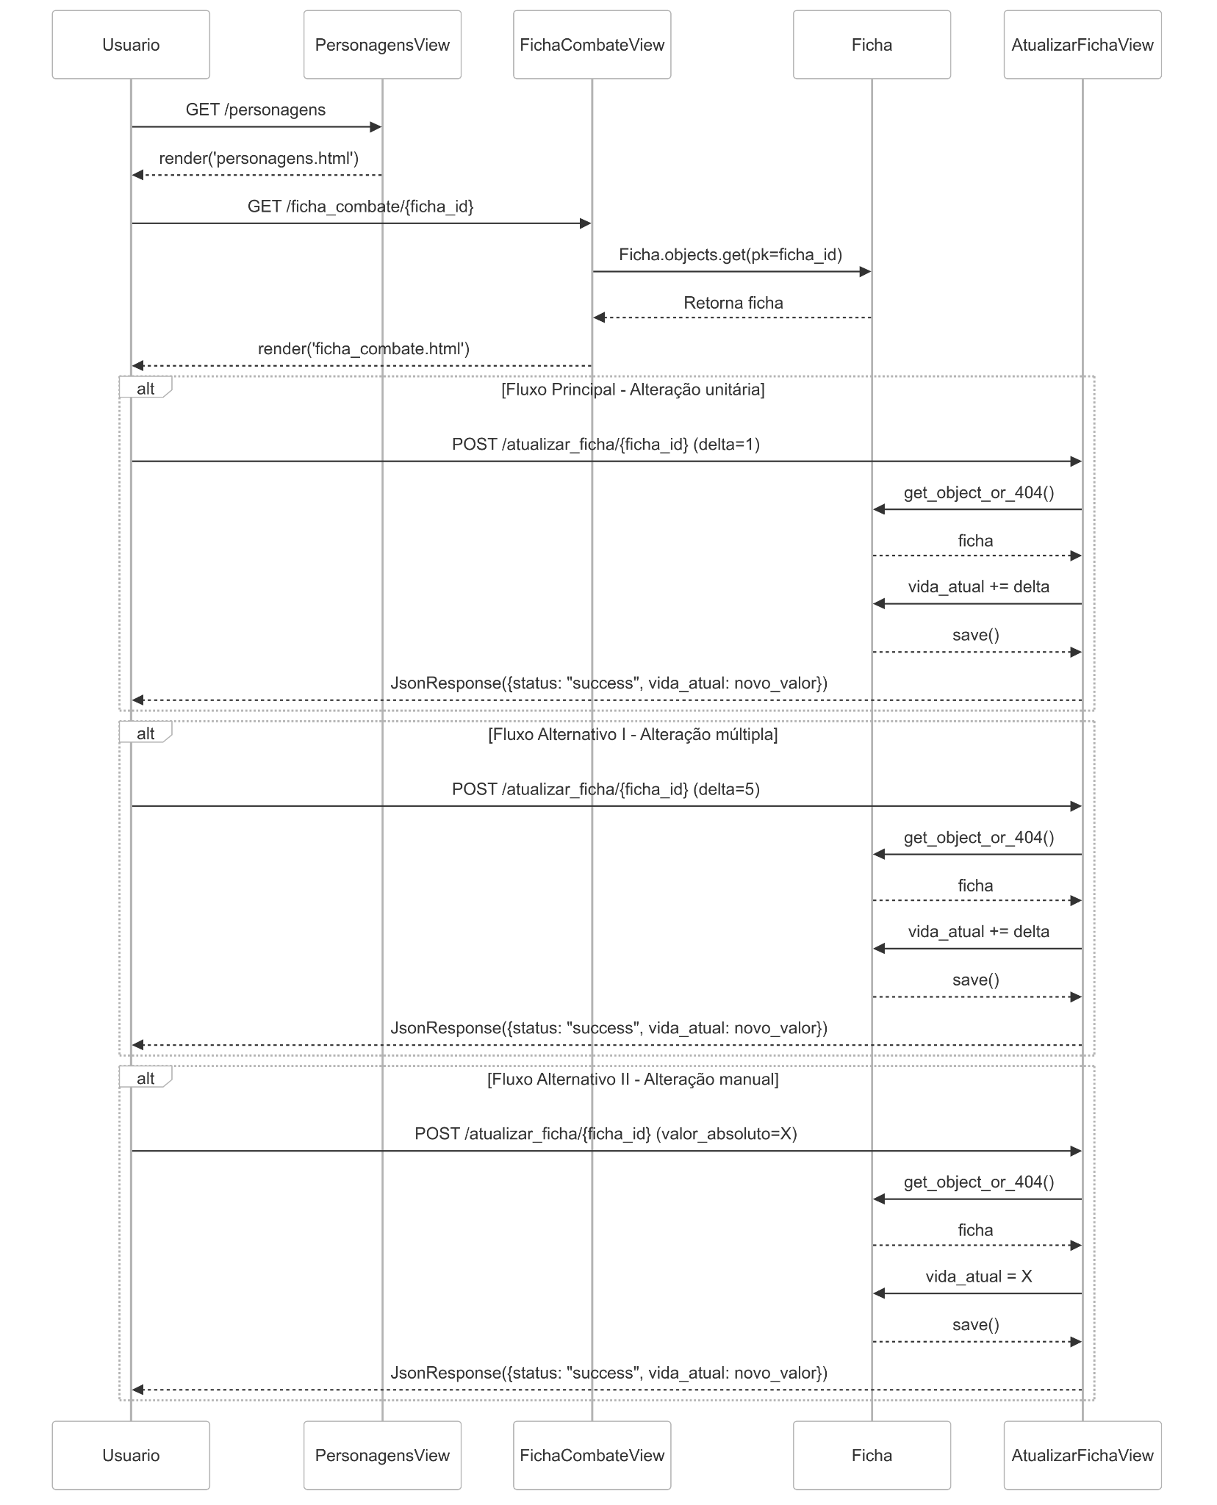
CDU005 – DIAGRAMA DE SEQUÊNCIA

Slide 15
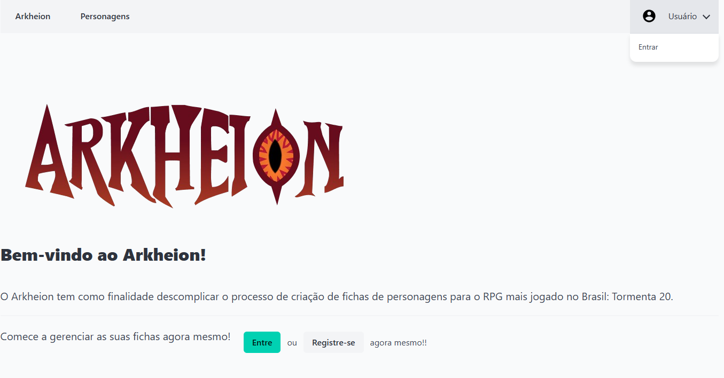
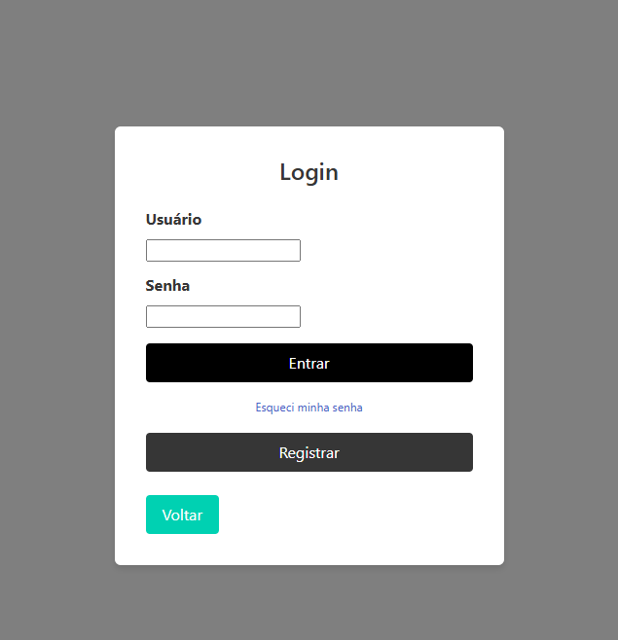
CDU006- LOGAR USUARIO
O usuário pode logar em sua conta já pré criada através do botão no menu “Usuário” ou na pagina “index” pressionando em “Entre”

Slide 16
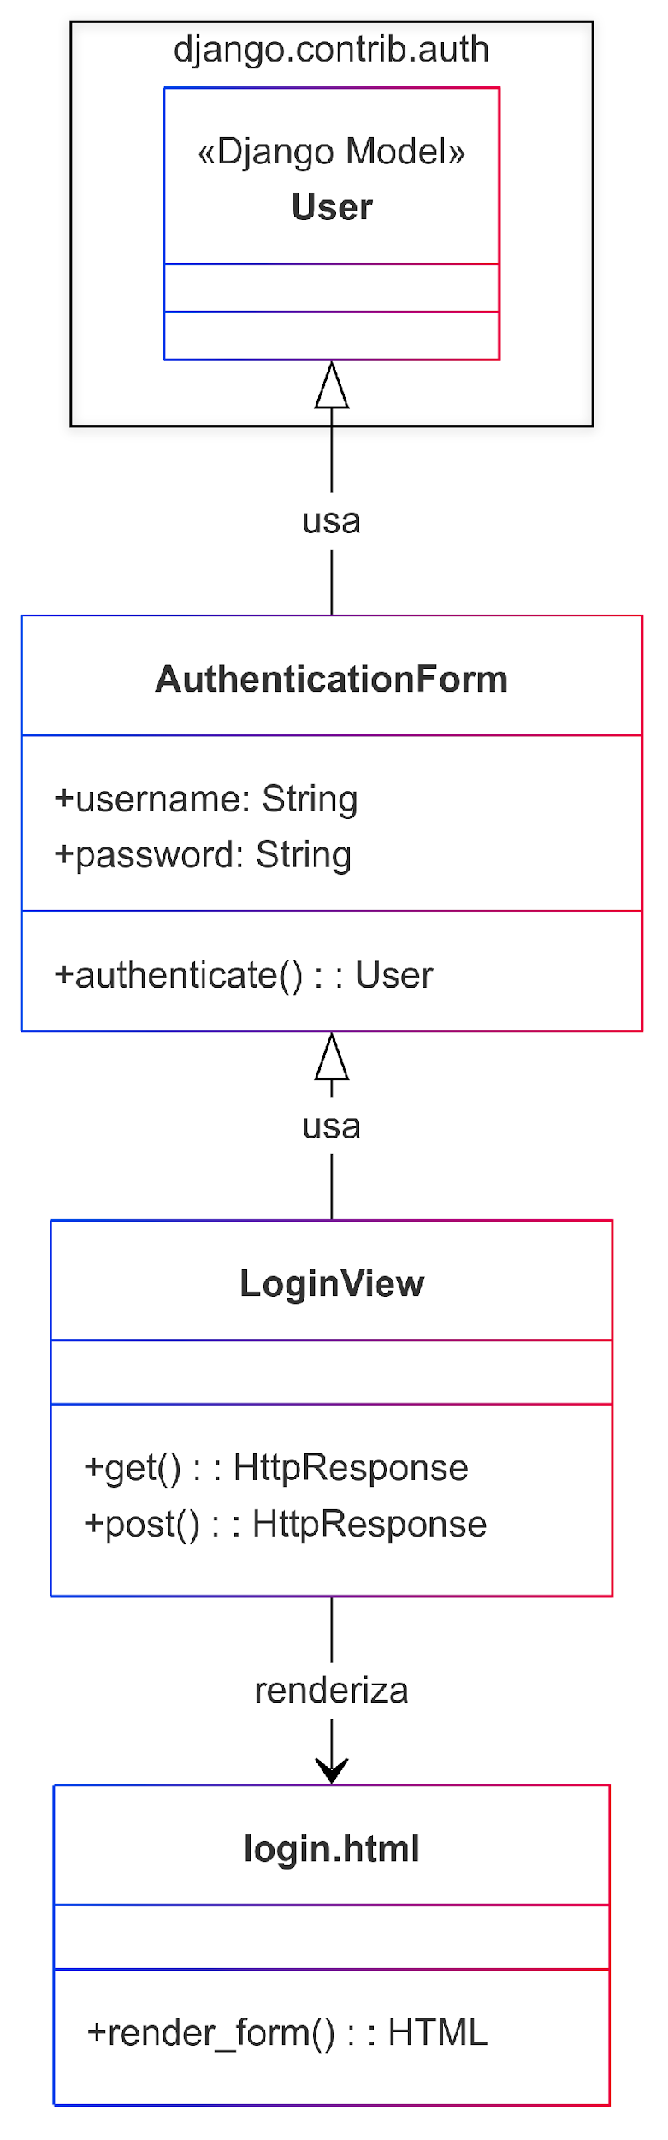
CDU006 – DIAGRAMA CLASSE DE PROJETO

Slide 17
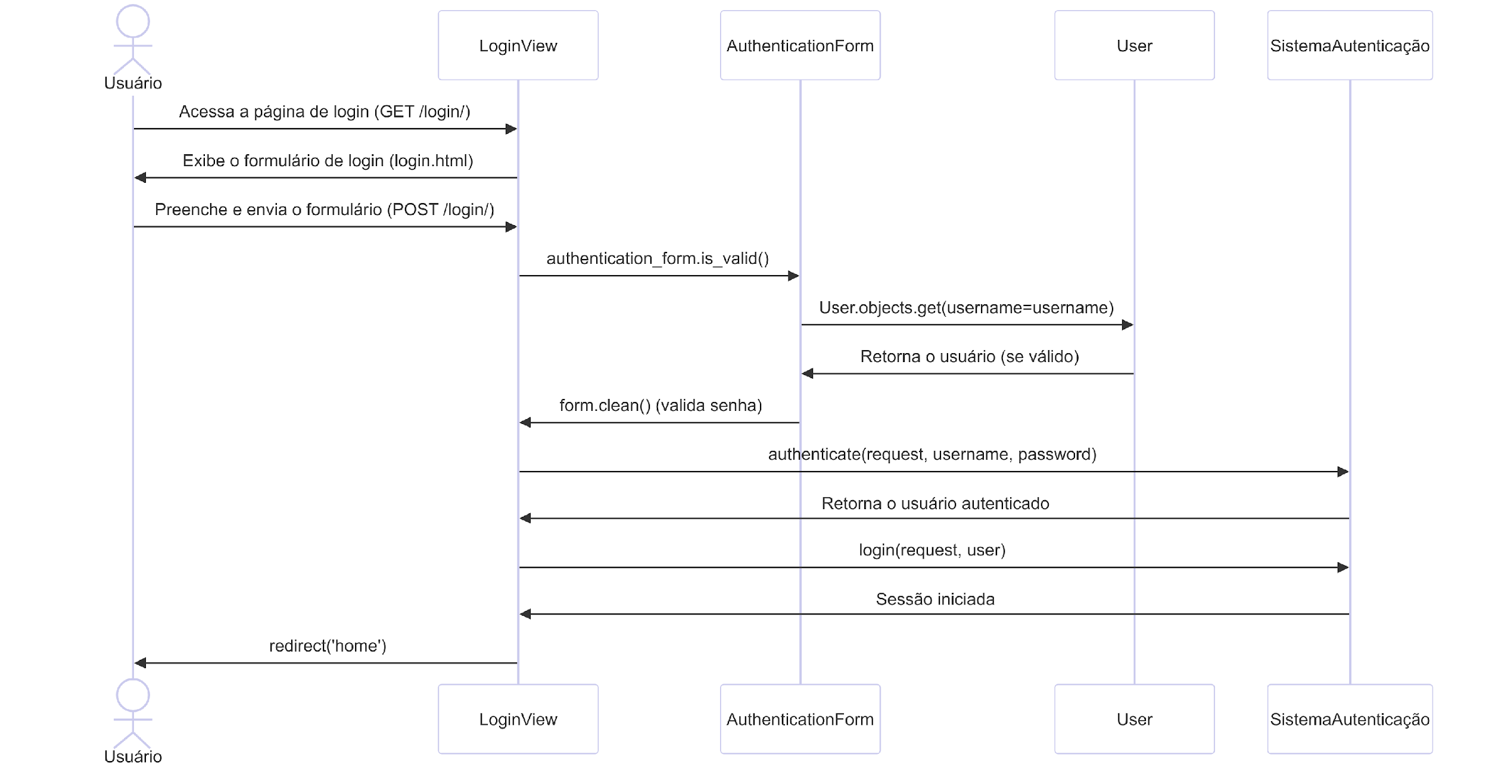
CDU006 – DIAGRAMA DE SEQUÊNCIA

Slide 18
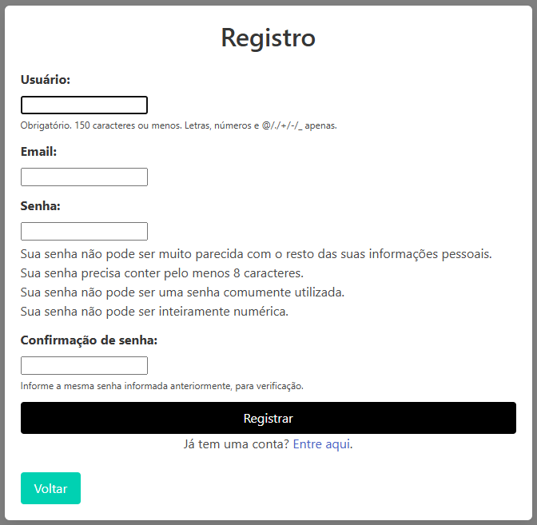
CDU007- CRIAR USUÁRIO
O usuário pode criar a sua conta através do botão no menu “Usuário > Entrar > Pág de Login > Registrar” ou na página “index” pressionando em “Registrar”

Slide 19
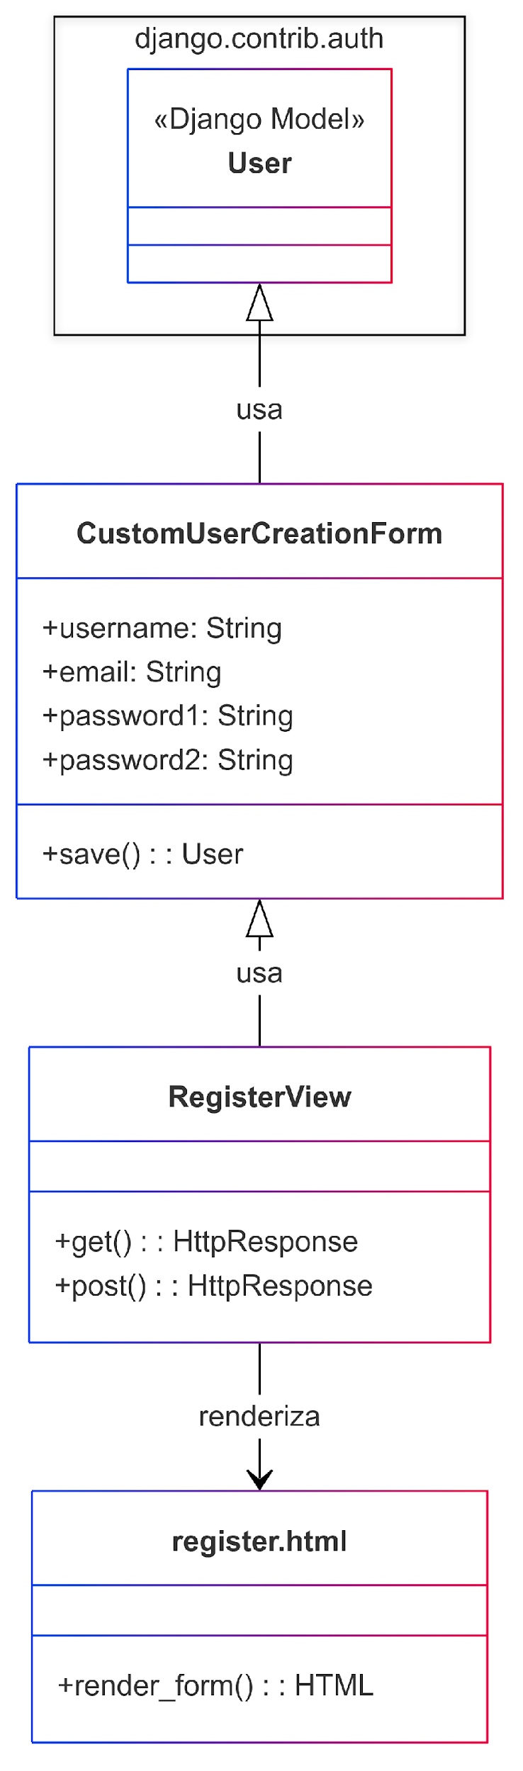
CDU007 – DIAGRAMA CLASSE DE PROJETO

Slide 20
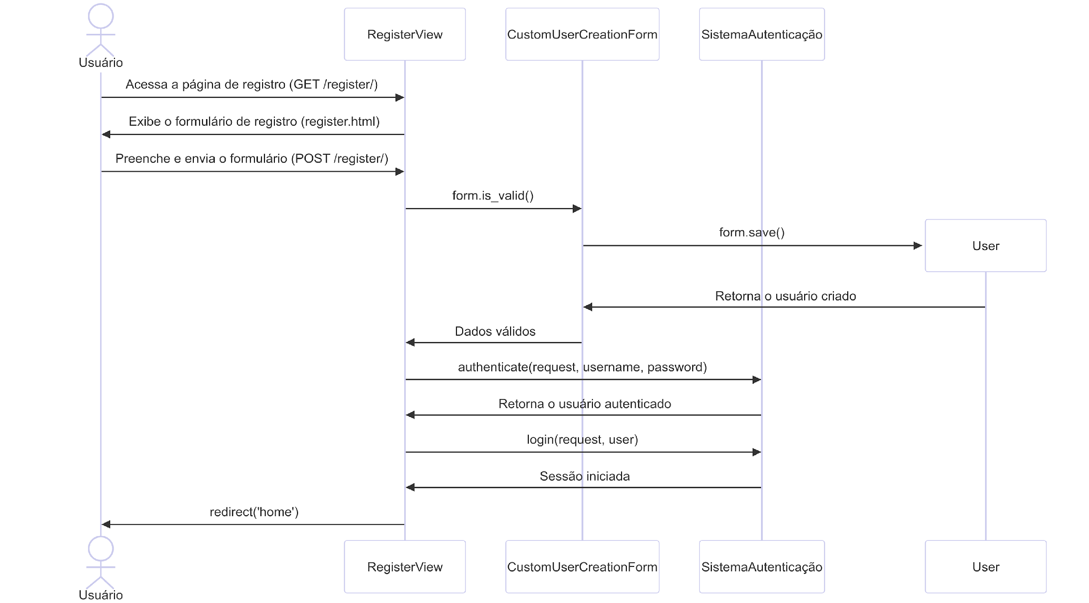
CDU007 – DIAGRAMA DE SEQUÊNCIA

Slide 21
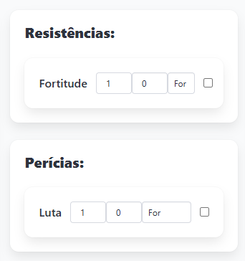
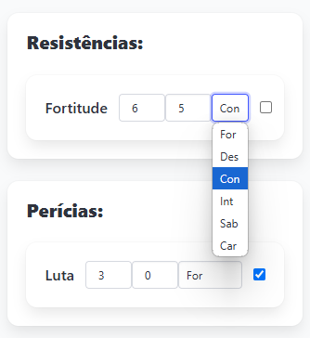
CDU008- Adicionar bônus de perícia.
O usuário pode criar escolher, dentre as opções de perícia, adicionar um bônus ao digitar no espaço contendo um 0.
Adicionalmente foi implementado a possibilidade de marcar treino e mudar o atributo chave usado para cada perícia.

Slide 22
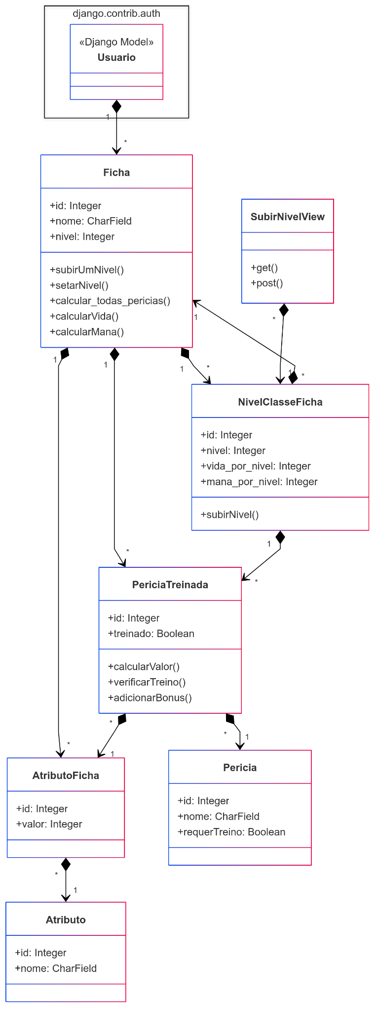
CDU007 – DIAGRAMA CLASSE DE PROJETO

Slide 23
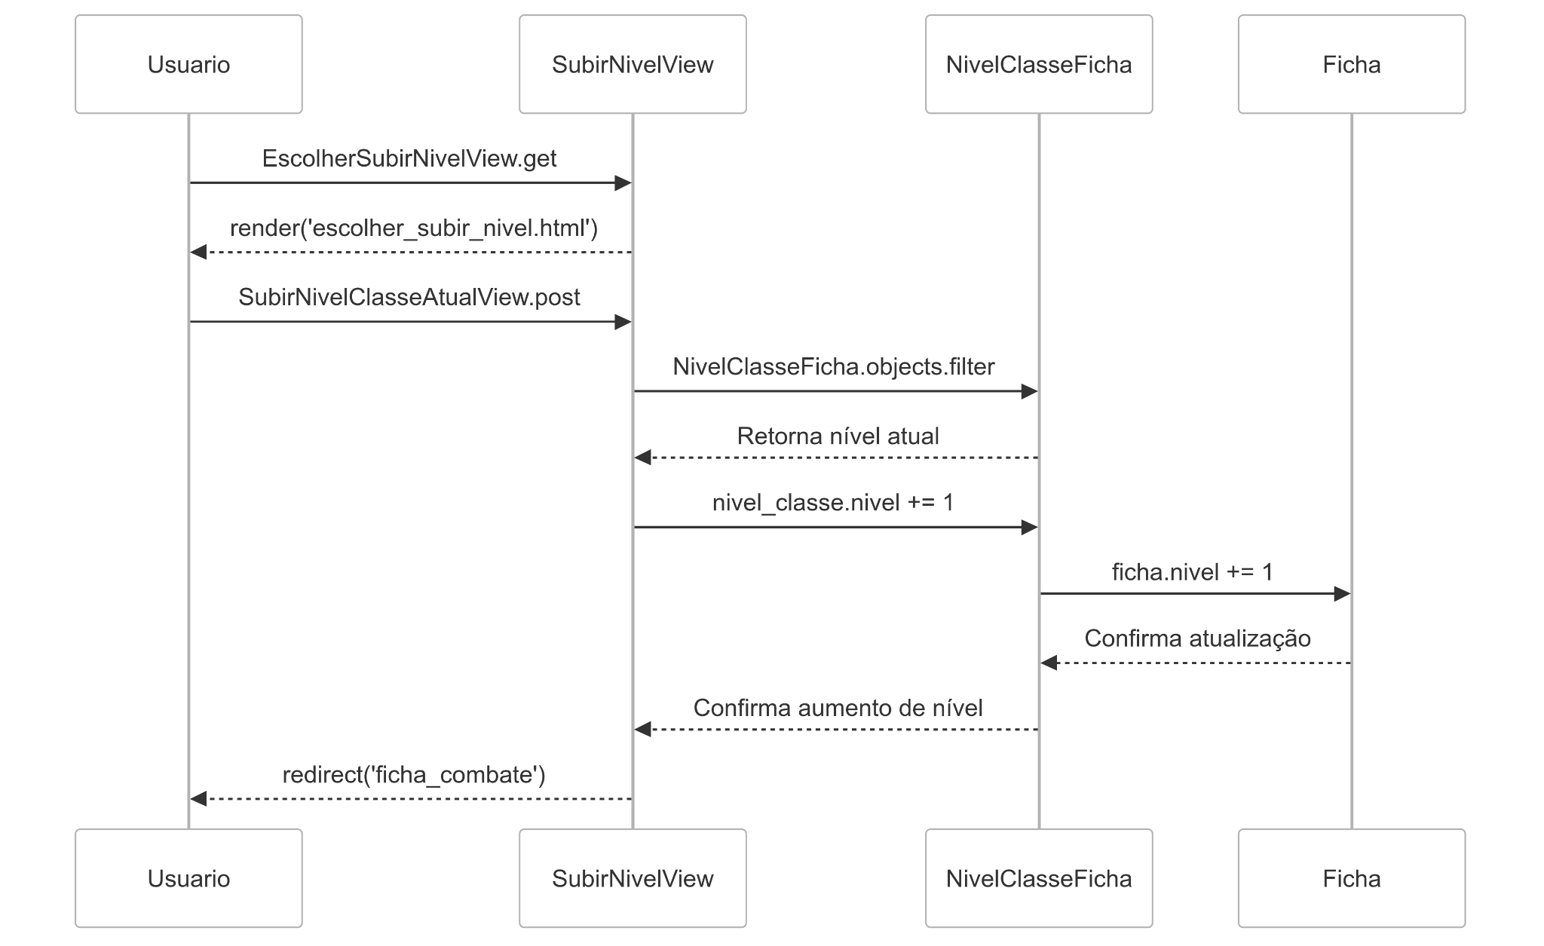
CDU007 – DIAGRAMA DE SEQUÊNCIA

Slide 24
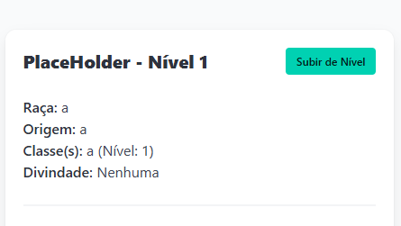
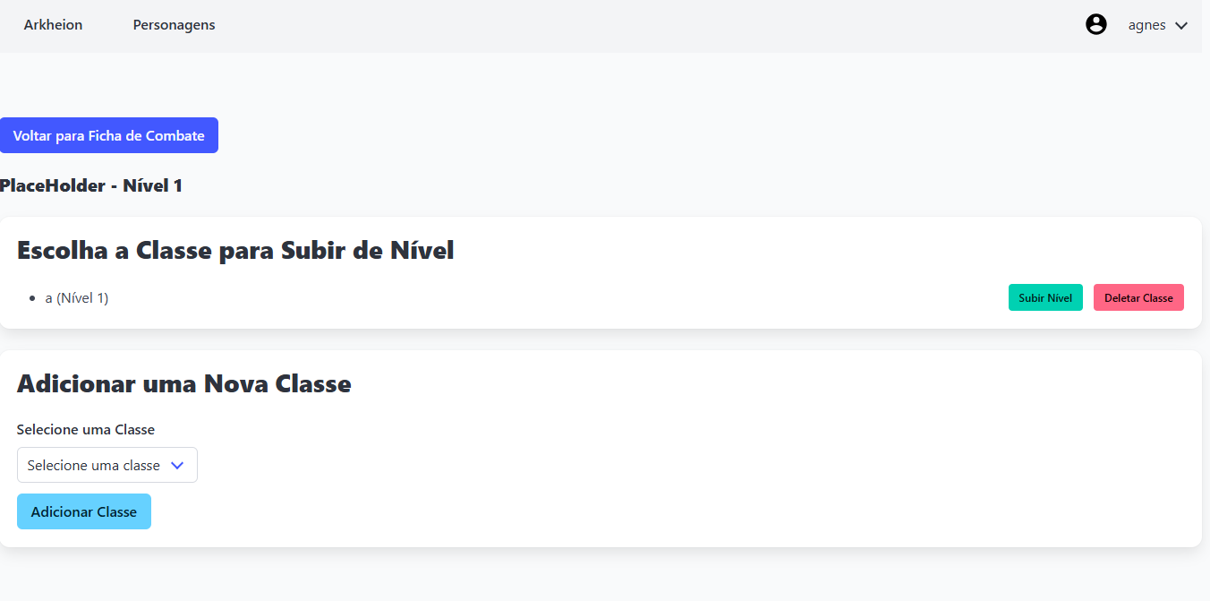
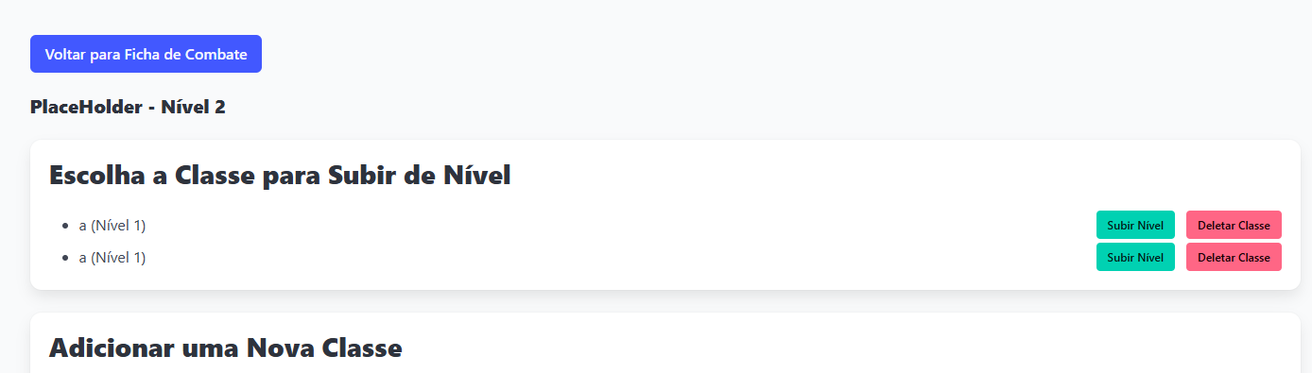
CDU010- SUBIR DE NÍVEL
O usuário pode escolher subir de nível, optando por subir o nível da sua classe atual ou adicionar uma outra classe!

Slide 25
CDU010 – DIAGRAMA CLASSE DE PROJETO

Slide 26
CDU010 – DIAGRAMA DE SEQUÊNCIA

Slide 27
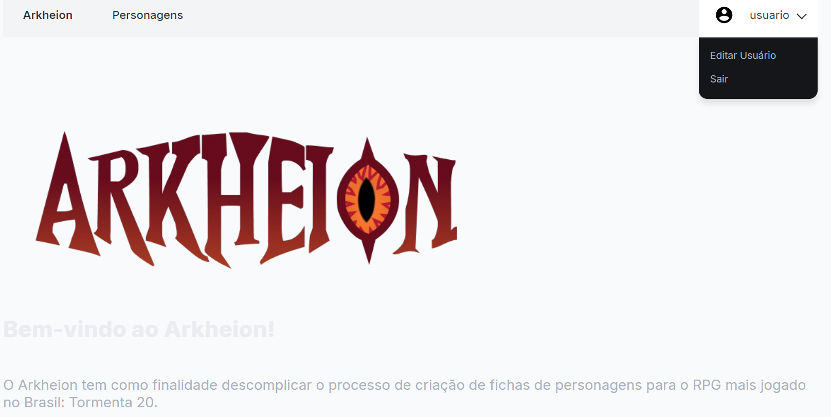
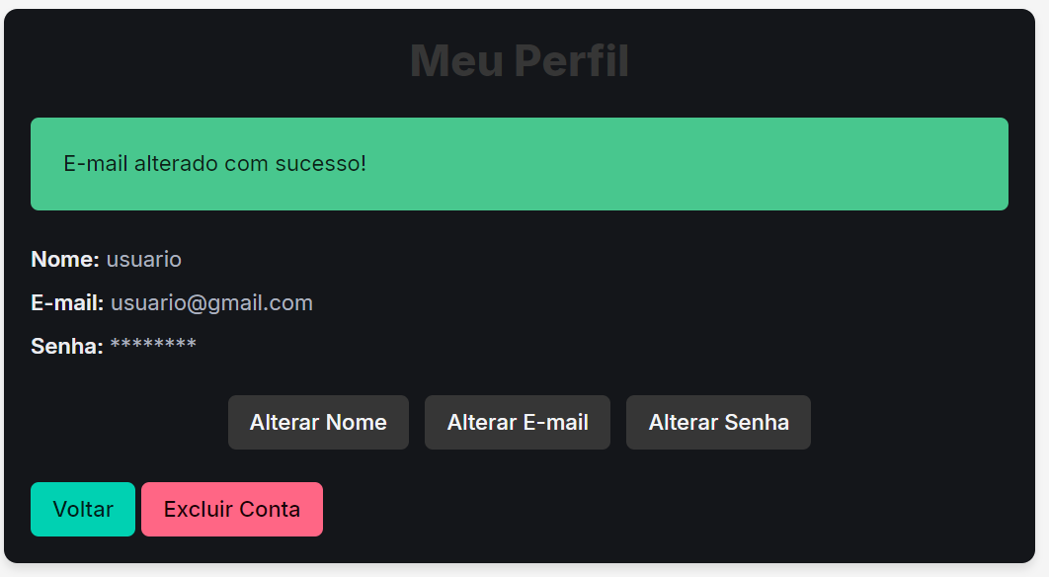
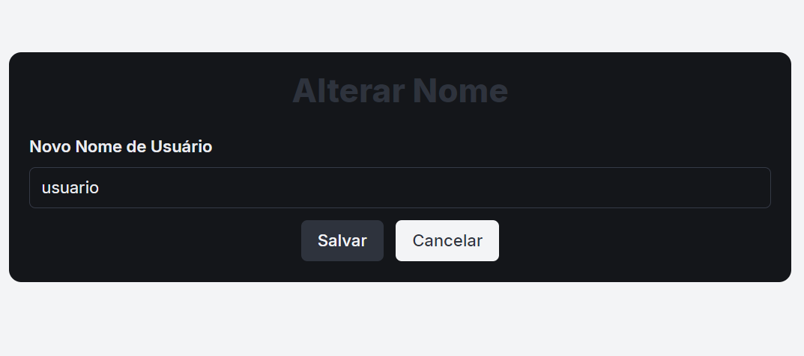
CDU012- EDITAR CONTA
O usuário edita as informações da sua conta, como nome de usuário, email e senha.

Slide 28
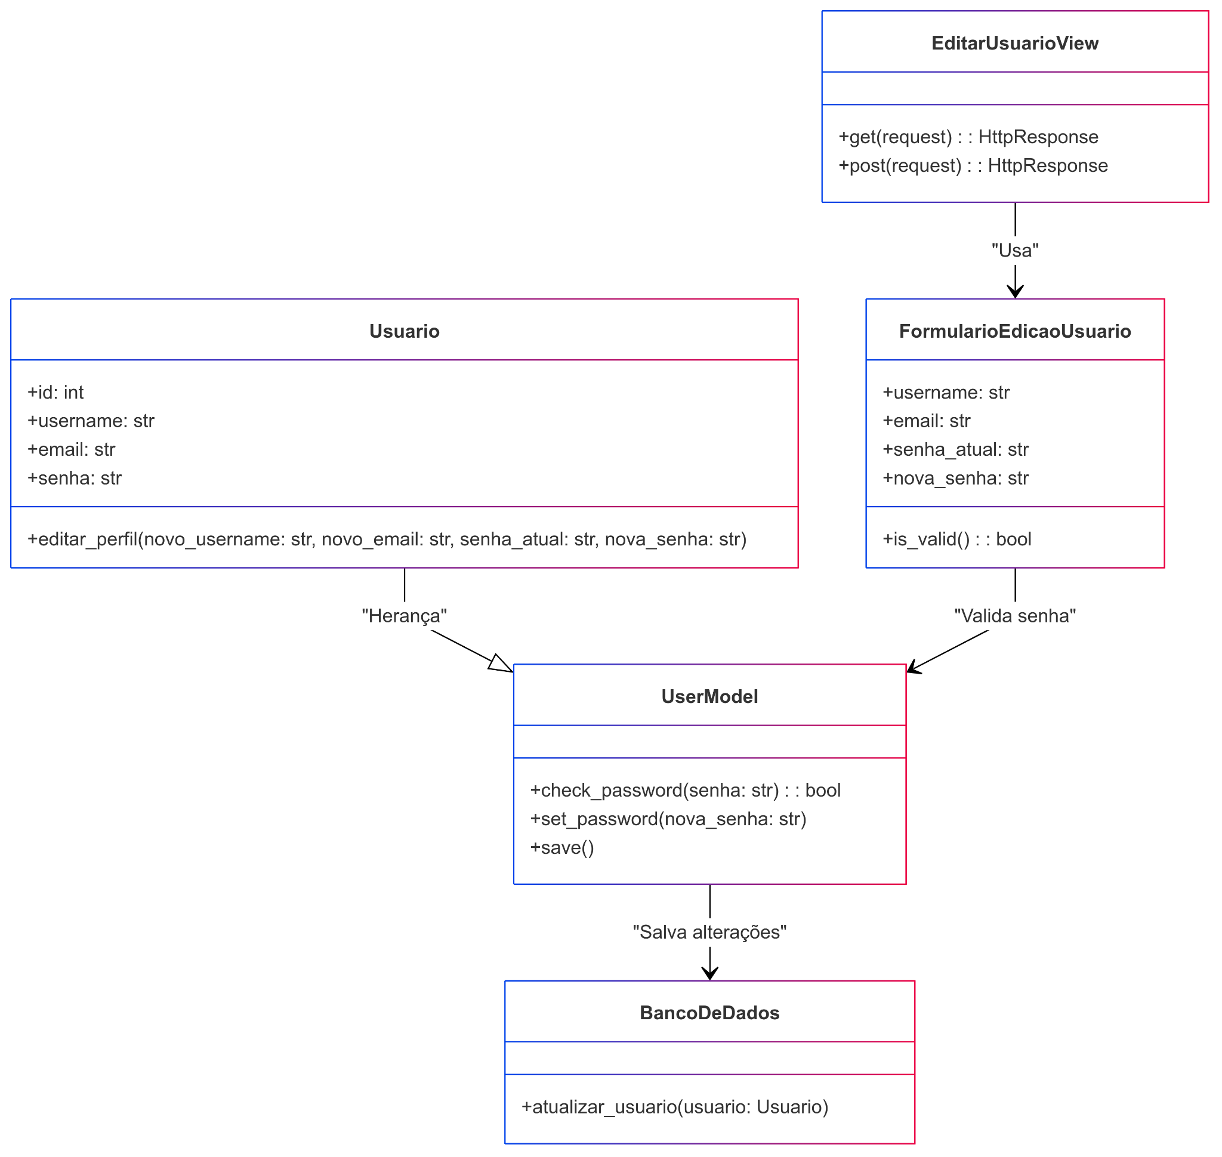
CDU012 – DIAGRAMA CLASSE DE PROJETO

Slide 29
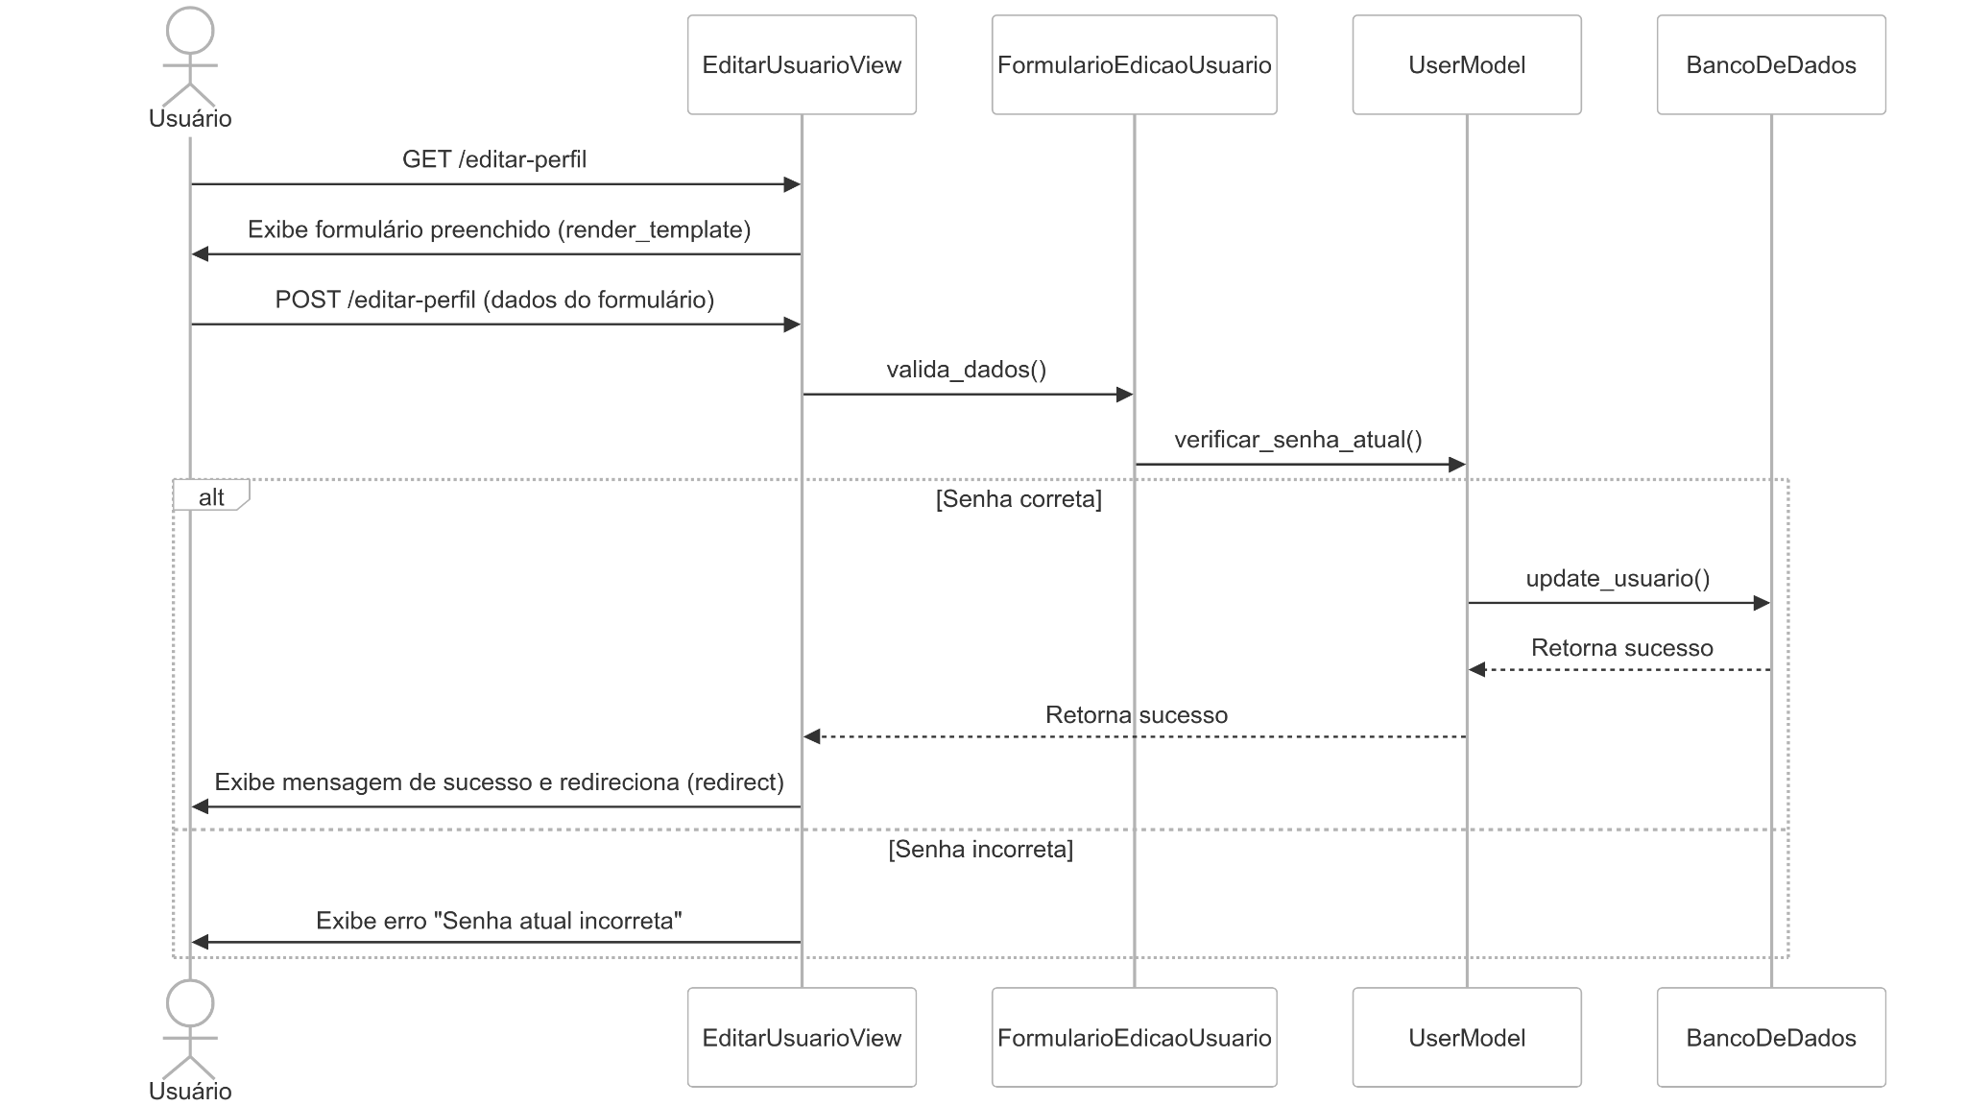
CDU012 – DIAGRAMA DE SEQUÊNCIA

Slide 30
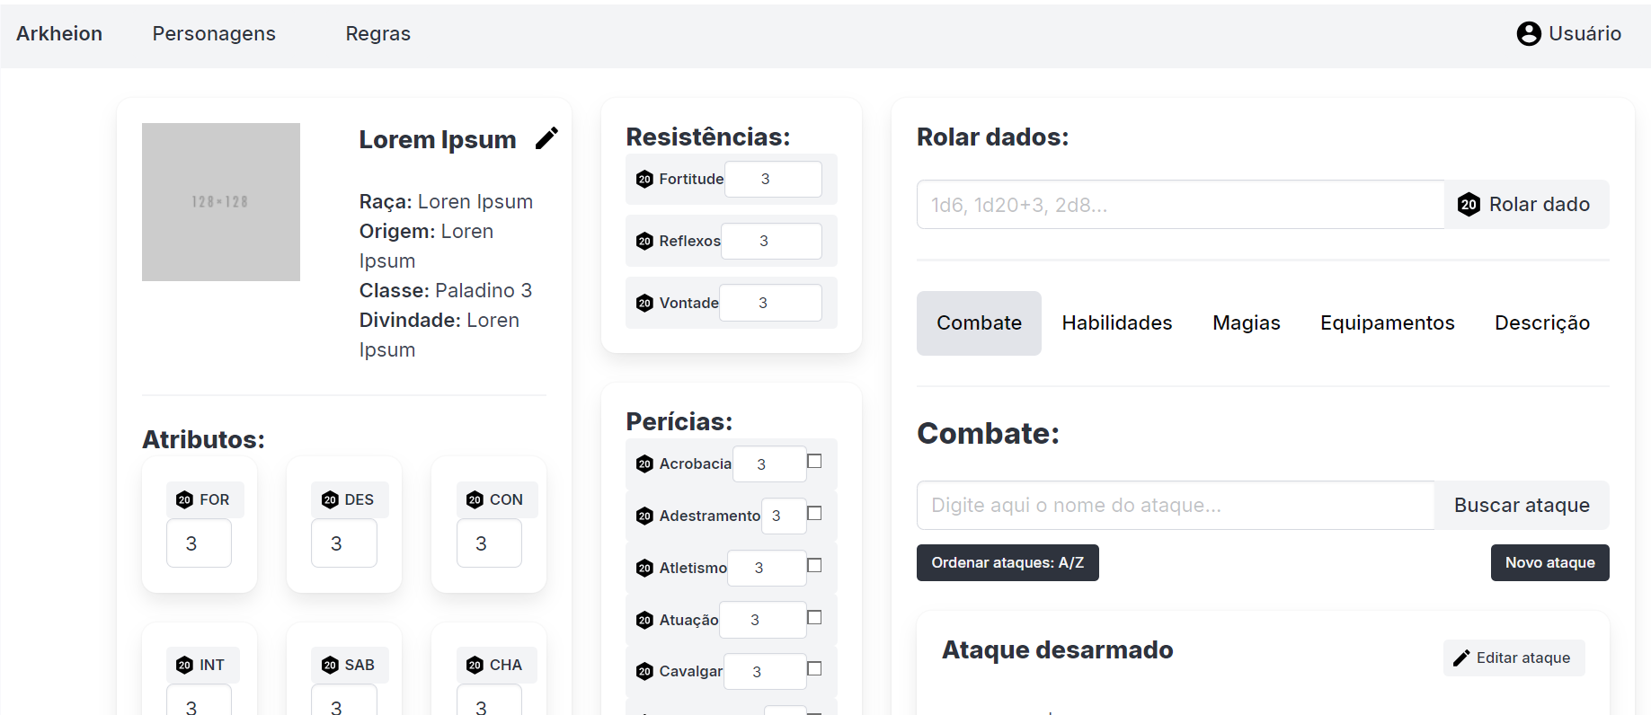
CDU0014 - VISUALIZAR FICHA DE PERSONAGEM
Após entrar na ficha, escolhe qual campo deseja editar: informações básicas, ataques, habilidades, magias(se houver), equipamentos ou descrição, depois adiciona as informações editadas.

Slide 31
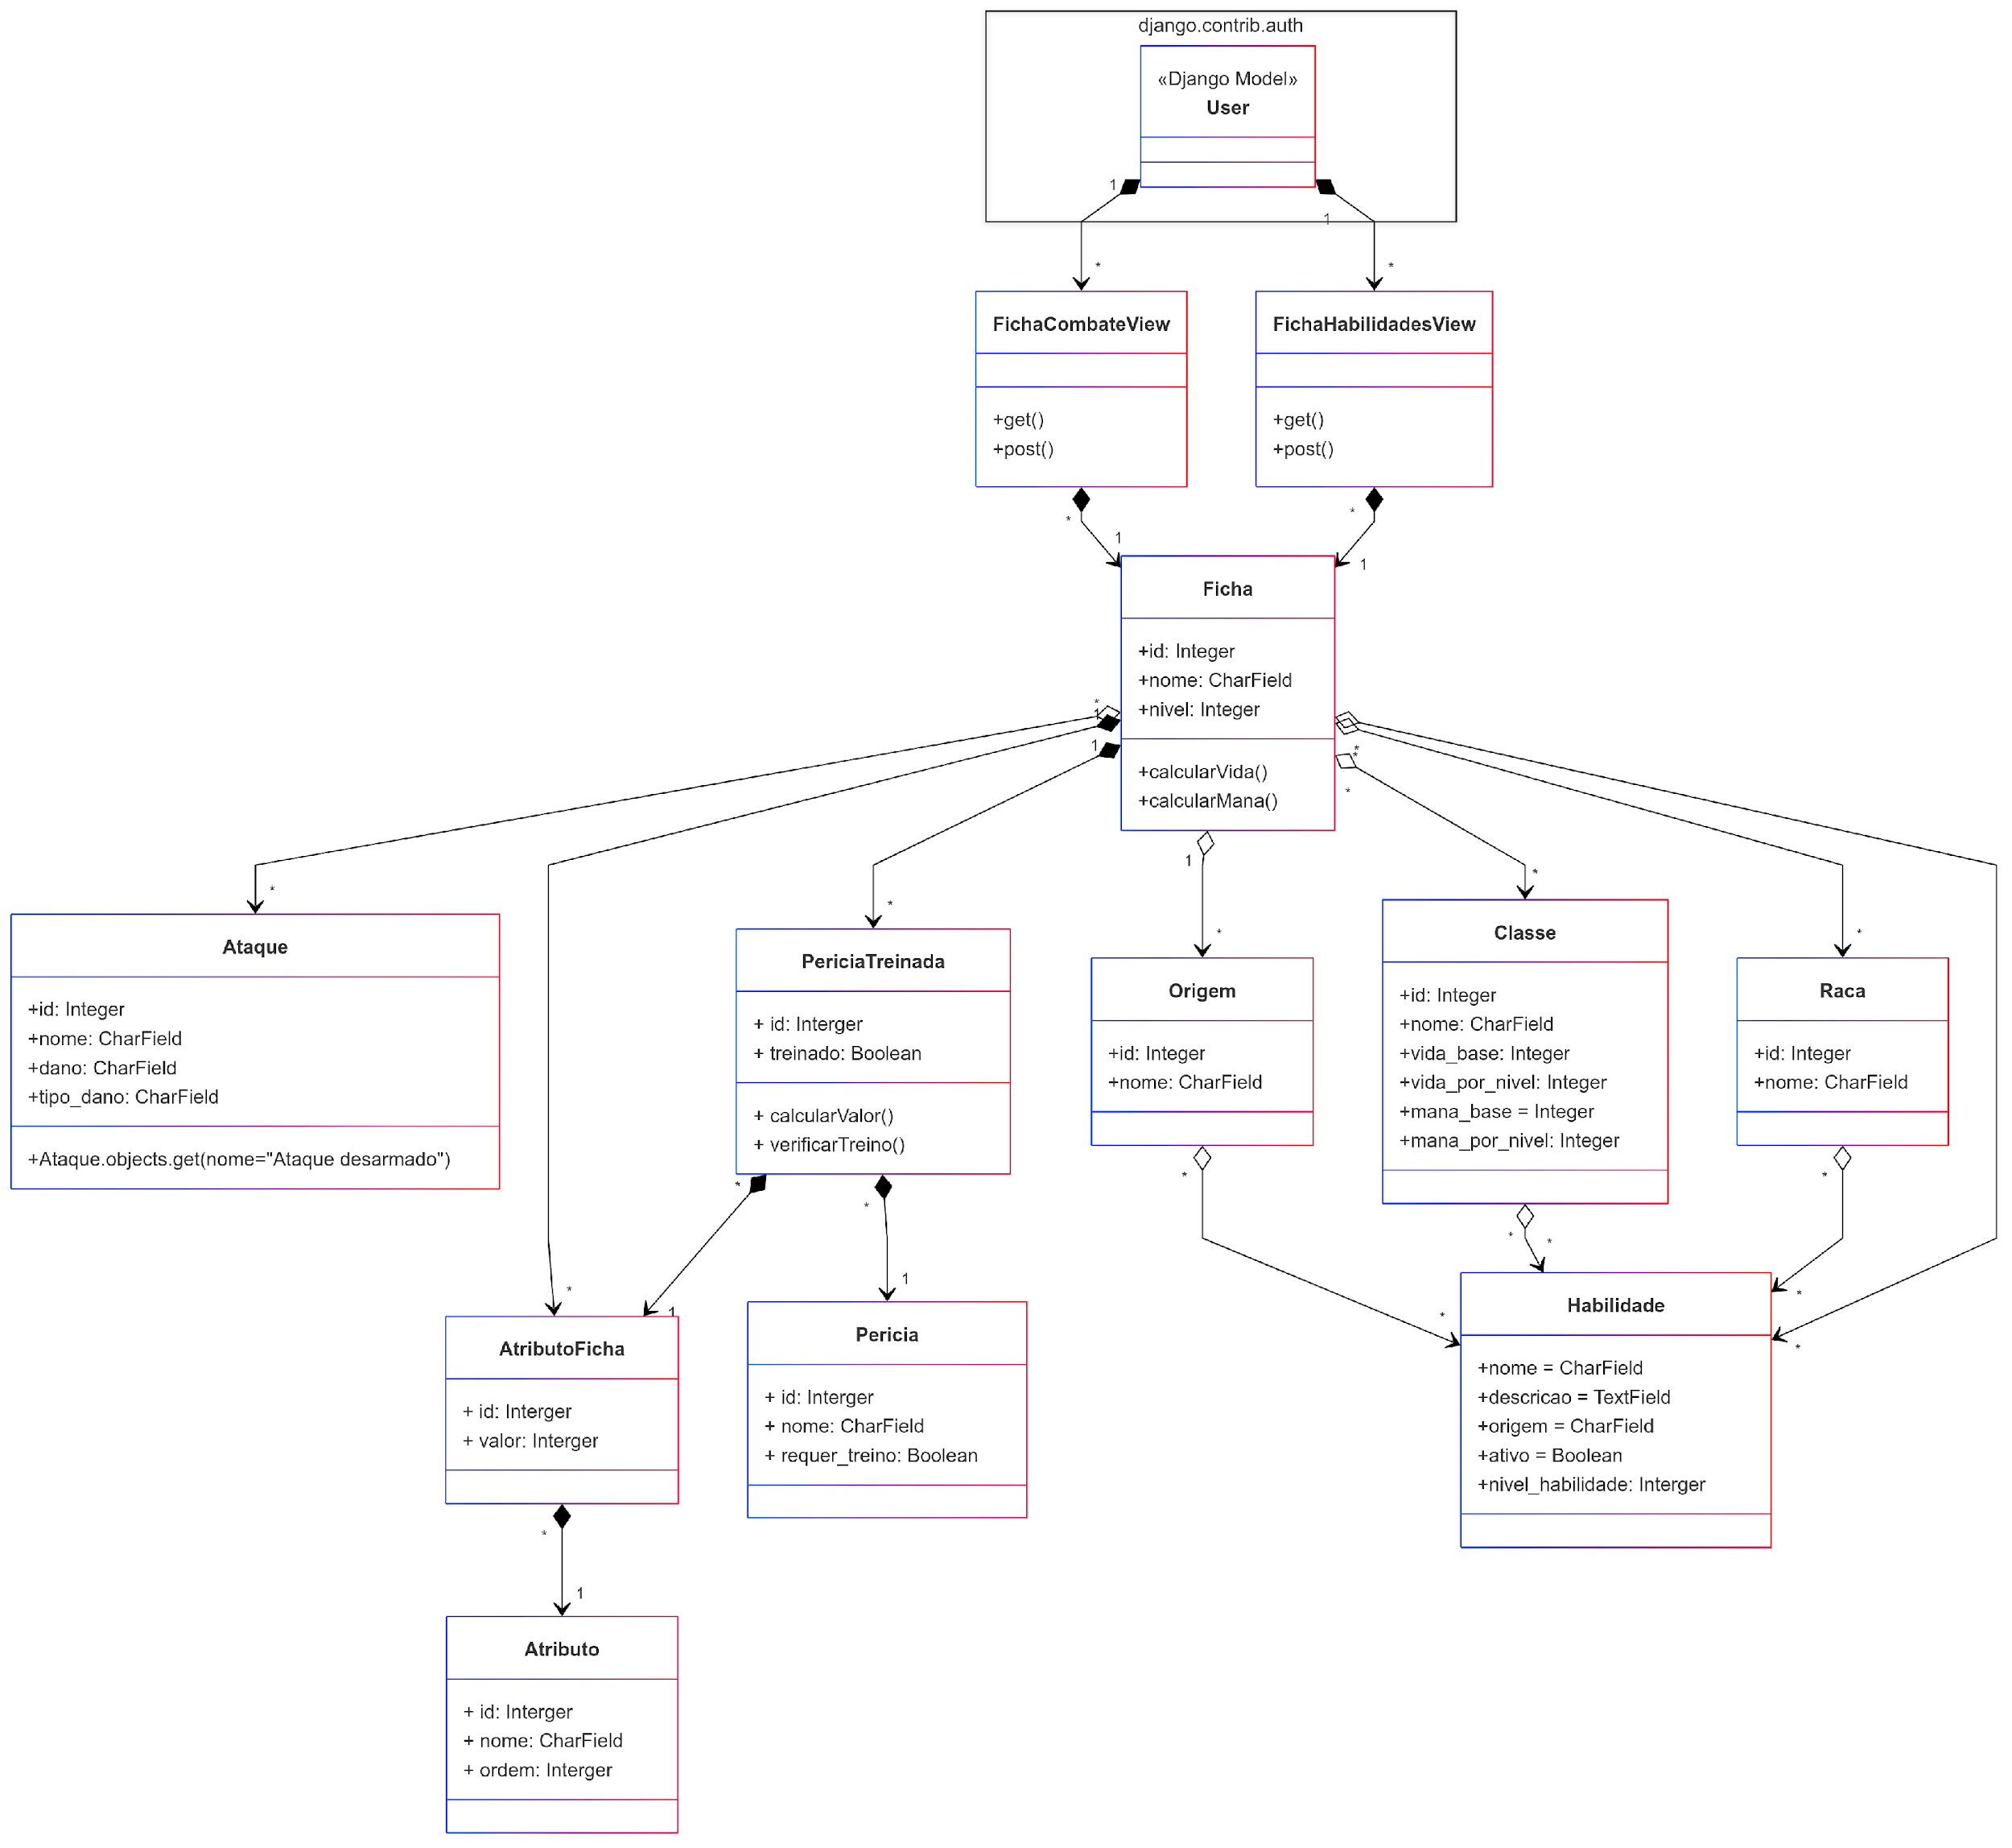
CDU014 – DIAGRAMA CLASSE DE PROJETO

Slide 32
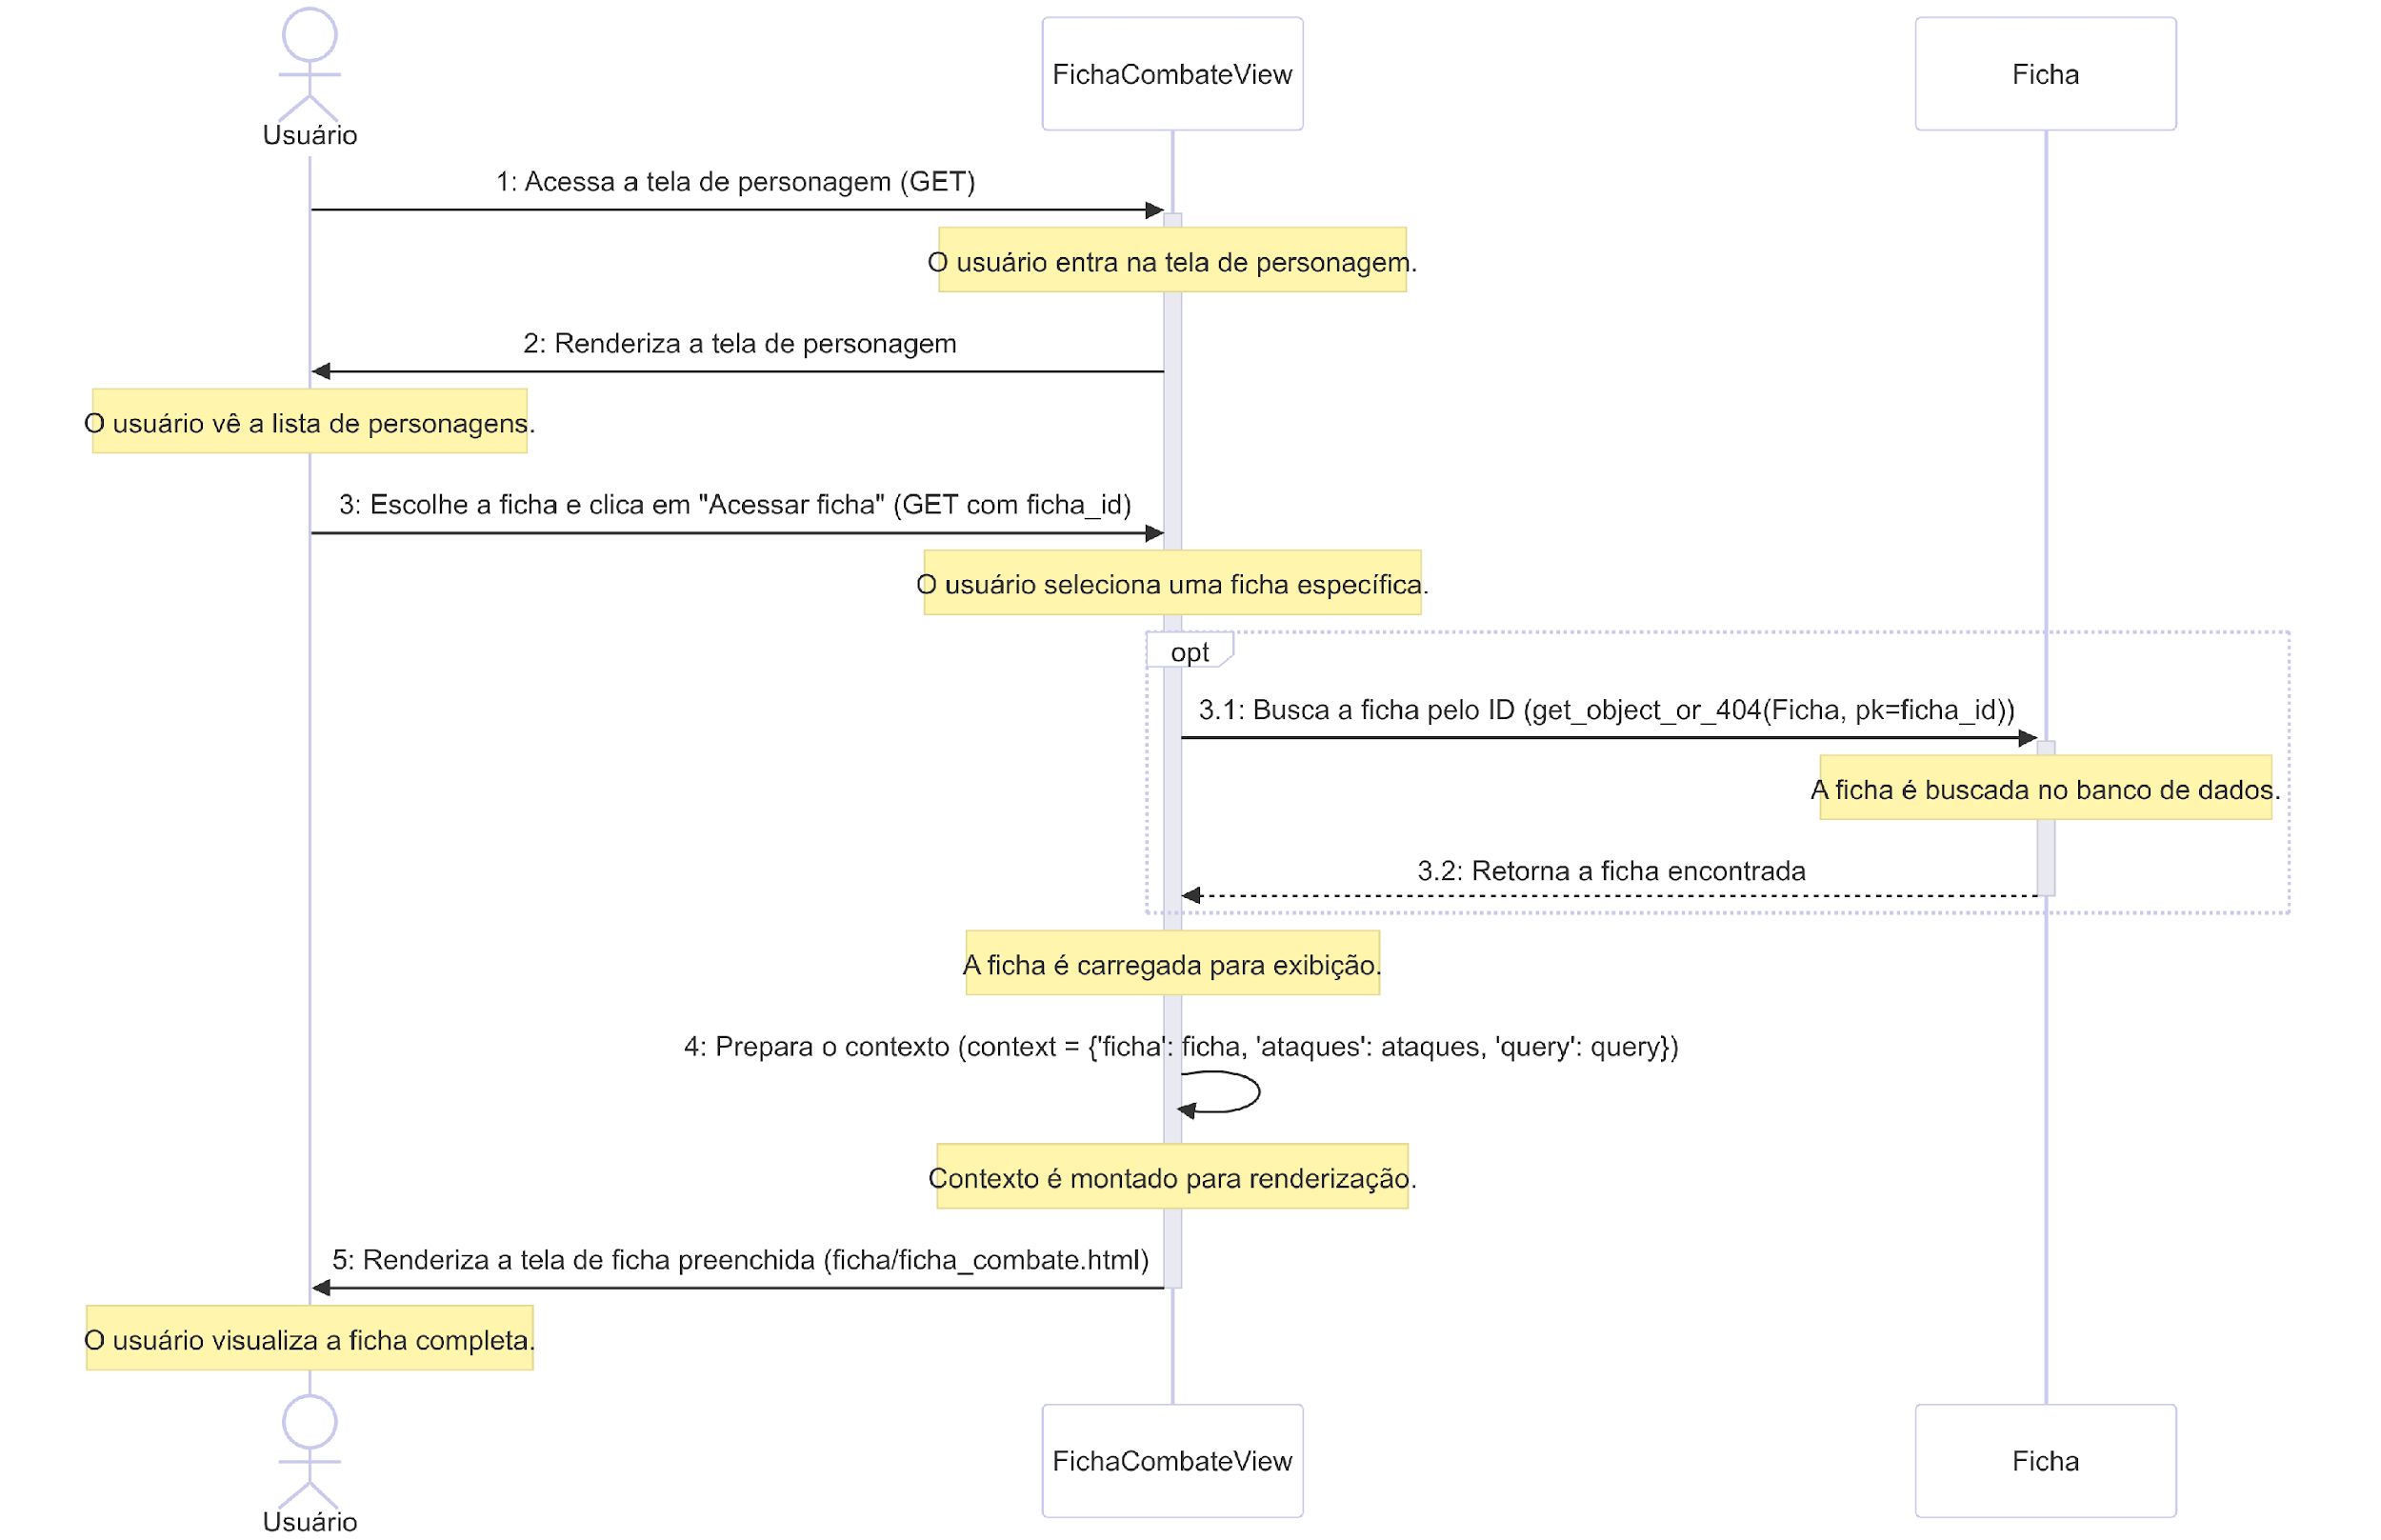
CDU014– DIAGRAMA DE SEQUÊNCIA

Slide 33
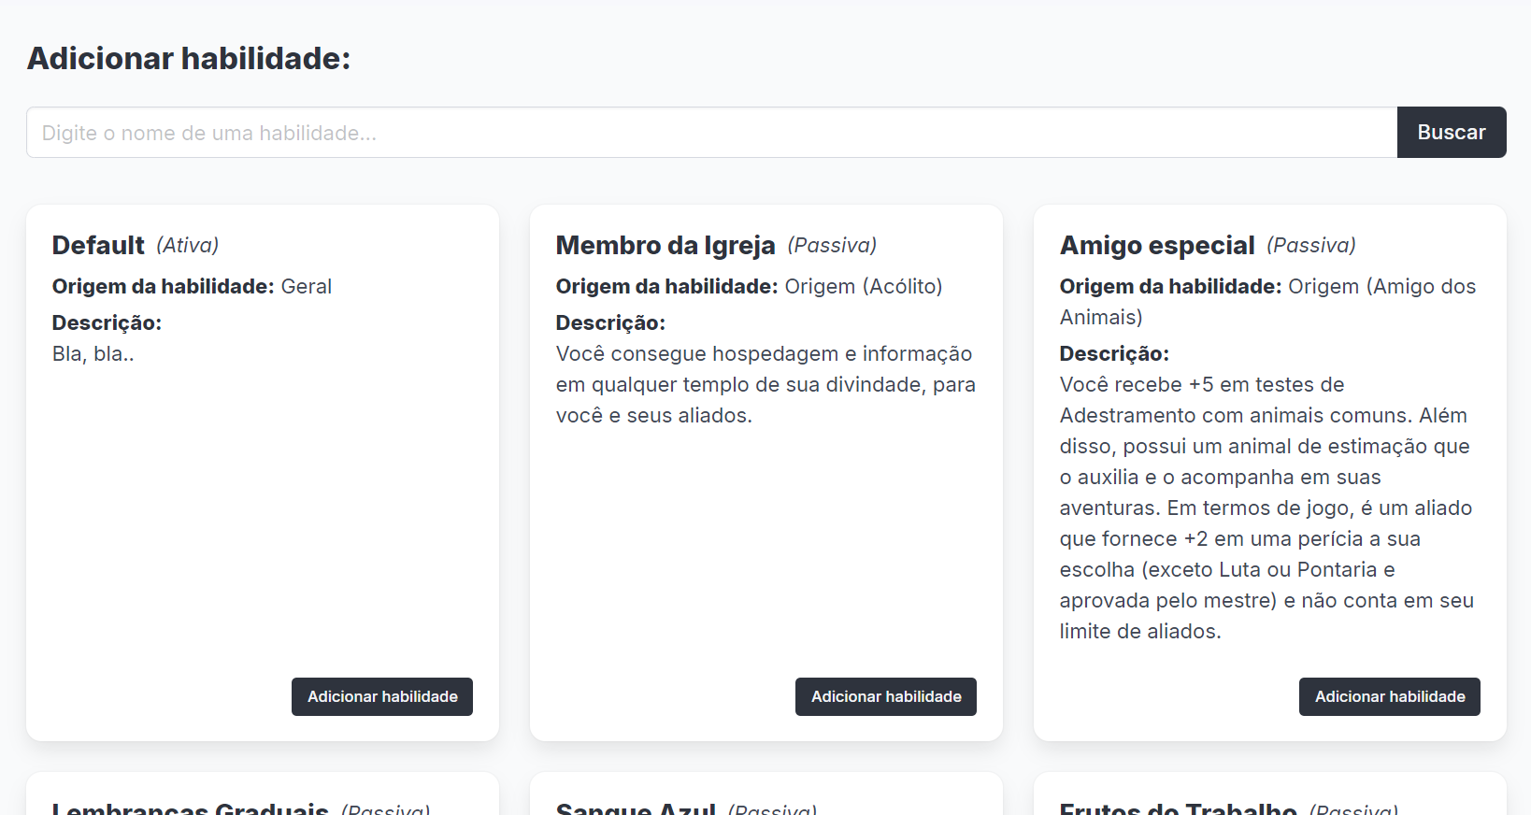
CDU0015 - GERENCIAR HABILIDADES
O usuário gerencia suas habilidades de personagem, adicionando ou removendo habilidades de sua ficha.

Slide 34
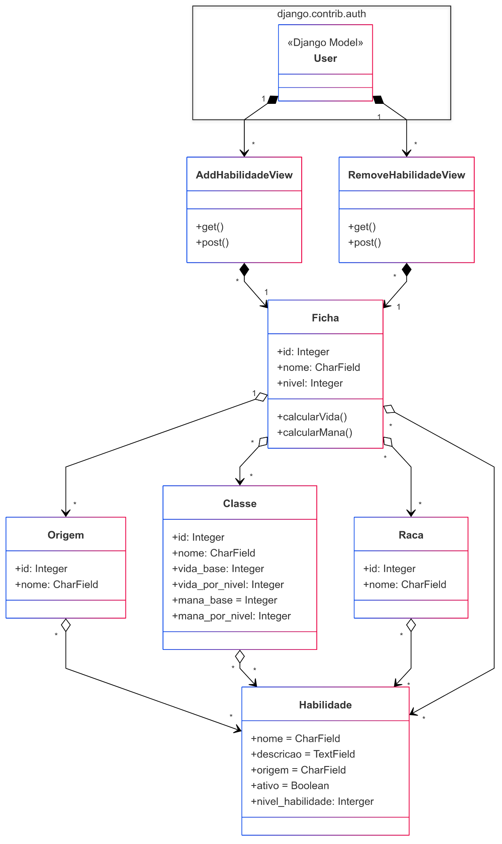
CDU015 – DIAGRAMA CLASSE DE PROJETO

Slide 35
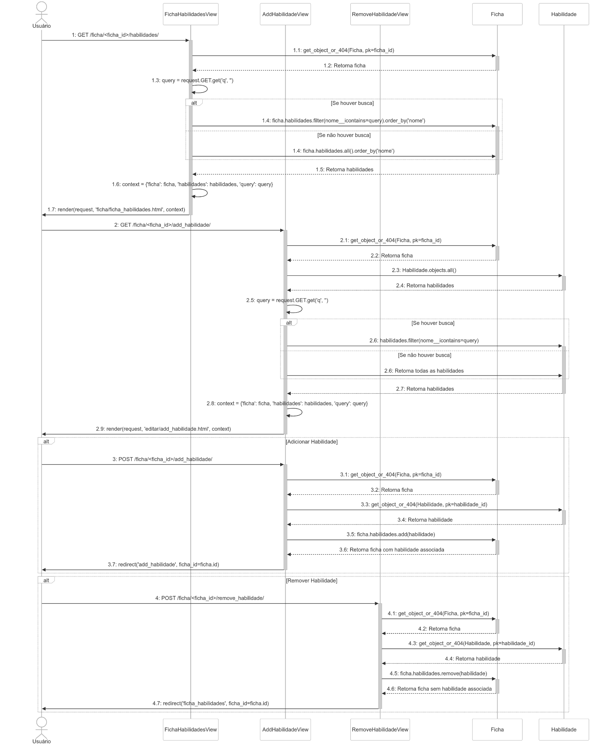
CDU015 – DIAGRAMA DE SEQUÊNCIA

Slide 36
03
DEMAIS DIAGRAMAS

Slide 37
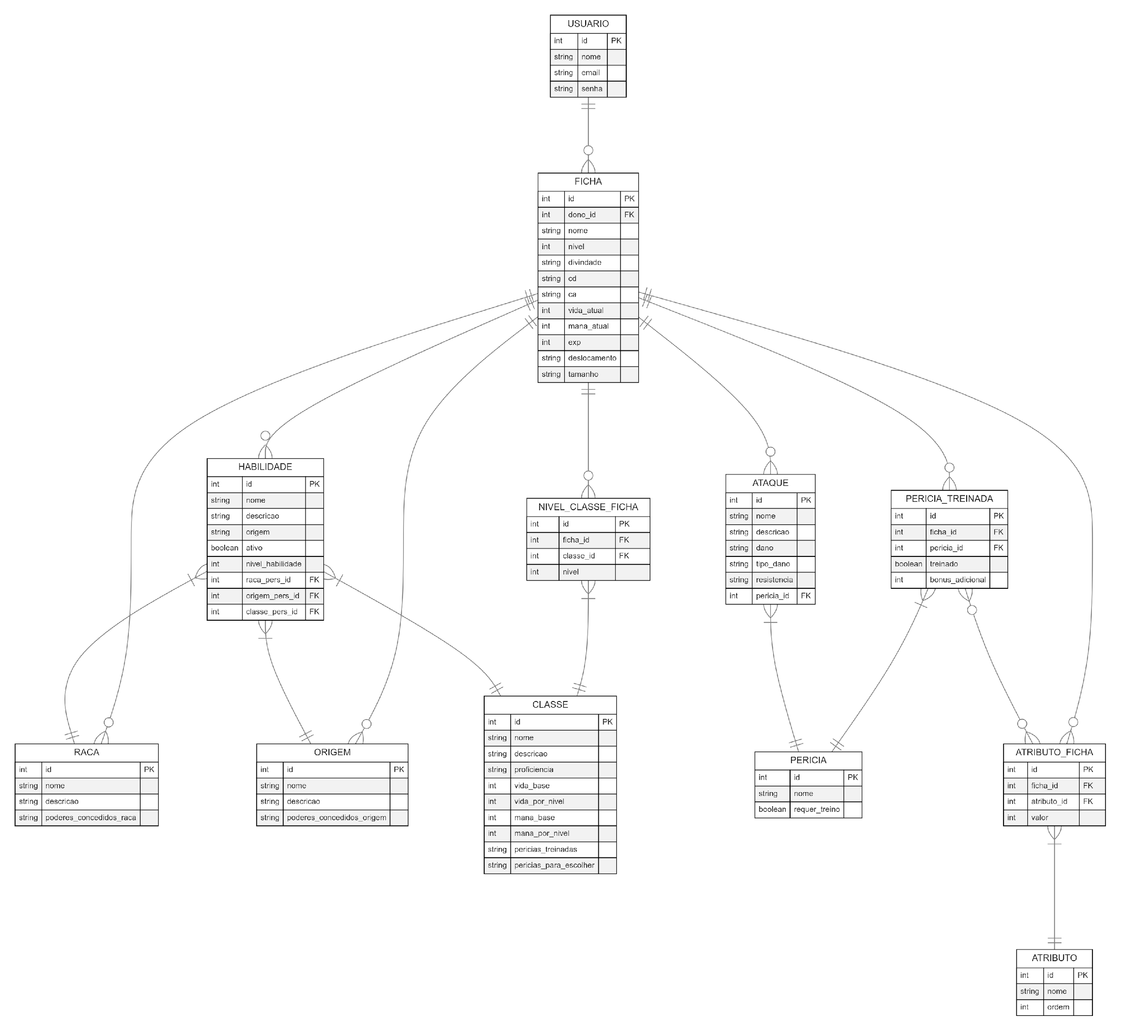
MODELO RELACIONAL

Slide 38
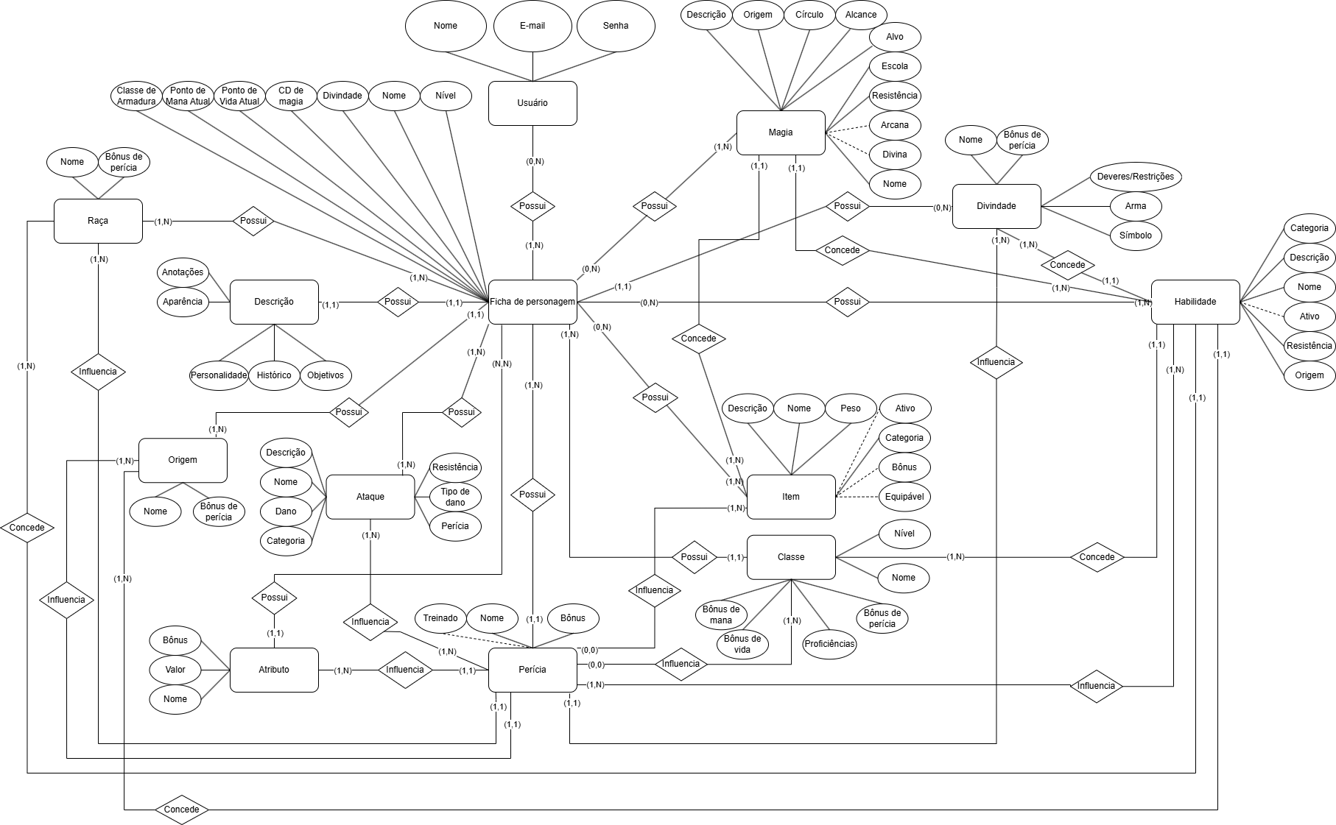
DIAGRAMA ENTIDADE-RELACIONAMENTO

Slide 39
04
CONSIDERAÇÕES FINAIS

Slide 40
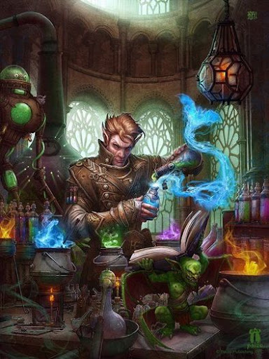
O que faltou?
Apesar do andamento do projeto, precisamos cortar partes importantes para que tudo fosse implementado a tempo, como as magias e itens, além das divindades darem as habilidades automaticamente, portanto a ficha ainda não está completamente funcional para, por exemplo, o uso para personagens como arcanistas, bardos, druidas, qualquer um que use magias. Assim como ataques e afins.

Slide 41
05
TRABALHOS FUTUROS

Slide 42
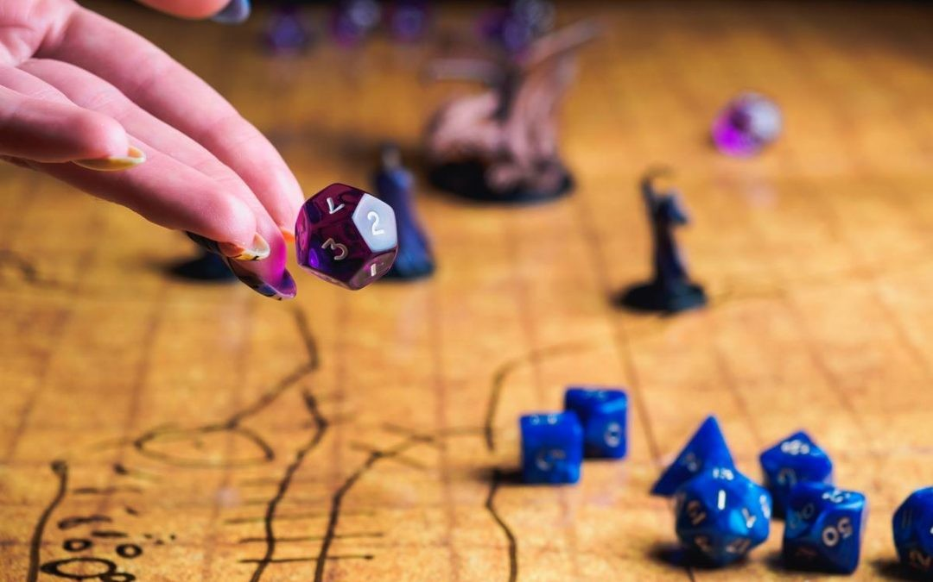
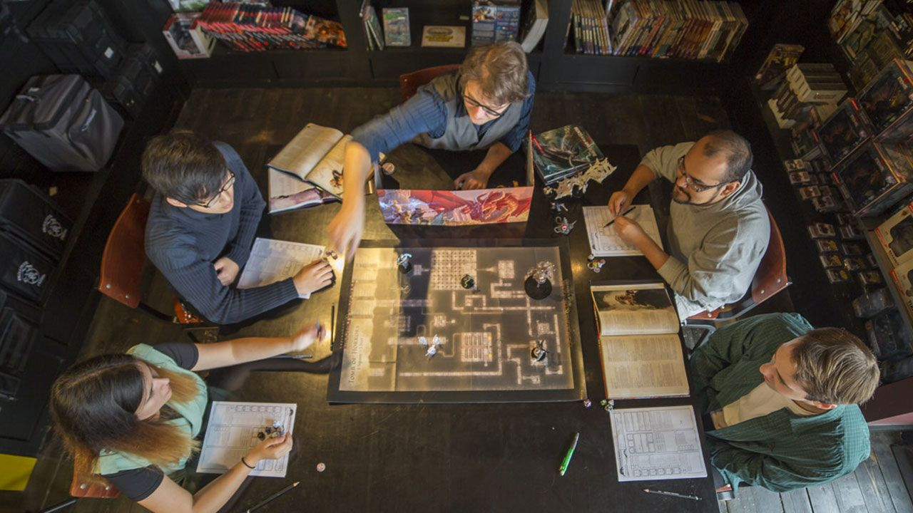
O que faltou?
Para que seja possível utilizar o Arkheion em um cenário real ainda falta muito. Ataques, itens, magias, além do sistema de rolagem de dados, a implementação de mesas e até futuros homebrews… portanto planejamos implementar o restante dessas features num projeto futuro.

Slide 43
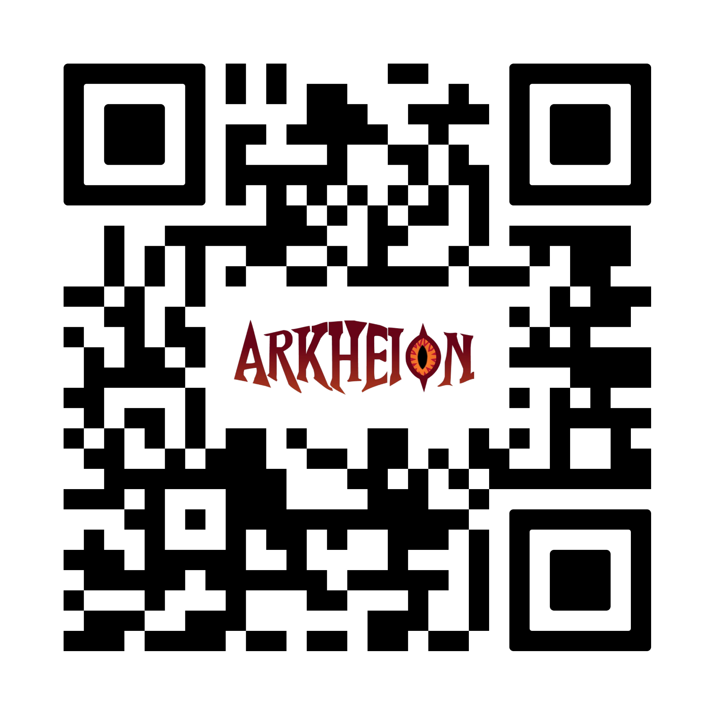
OBRIGADO!
Você pode testar o Arkheion aqui!!

